Slide 1


Conselho Municipal de Saúde
3º Quadrimestre/2025
Município de Anchieta
Secretaria Municipal de Saúde
Audiência Pública – 20/03/2026

Slide 2
Secretaria Municipal de Saúde – ANCHIETA
FMS - CNPJ: 11.243.552/0001- 47
Produção e Indicadores Financeiros
3º QUADRIMESTRE - PERÍODO DE SETEMBRO A DEZEMBRO/25
GESTOR: Martinhos Scantamburlo.
Ministério de Saúde: http://tabnet.datasus.gov.br/cgi/tabcgi.exe?sia/cnv/qasc.def
http://179.96.204.45:9099/ – rang/2025
http://siops.datasus.gov.br/consleirespfiscal.php?S=1&UF=42;&Municipio=420208;&Ano=2019&Periodo=2
Fonte: Rang, SISREG e E-SUS Ministério da Saúde, SIOPS.

Slide 3
PRESTAÇÃO DE CONTA DO 3º QUADRIMENSTRE 2025
Apresentação do SISREG – Sistema de encaminhamentos de pacientes
para Tratamento Fora de Domicílio
Transporte de Pacientes para Fora de Domicílio – TFD
Mês/ano | NÚMERO DE VIAGENS | NÚMERO DE PACIENTES | NÚMERO DE ACOMPANHANTES | TOTAL PACIENTE E ACOMPAN.
Setembro a Dezembro/2025 | Unidade | Unidade | Unidade | Unidade
Total | 938 | 3.601 | 1.144 | 4.745
Fonte: Rang/SISREG 2025– setor do TFD

Slide 4
Relatório de Viagens por Município Período – 3º RDQA 01/09/2025 até 31/12/2025
MUNICÍPIO VIAGENS -RANG
São Miguel do Oeste - SC 407
Chapecó - SC 104
Campo Erê - SC 67
Cascavel - PR 58
Joaçaba - SC 56
Maravilha - SC 39
São José do Cedro - SC 35
Dionísio Cerqueira - SC 27
Xanxerê - SC 20
Pato Branco - PR 20
Palmitos - SC 20
Cunha Porã - SC 14
Florianópolis - SC 14 I
porã do Oeste - SC 11
Guaraciaba - SC 10
Itapiranga - SC 9
Brusque - SC 8
São Carlos - SC 8
Nova Erechim - SC 6
Palma Sola - SC 5
Concórdia - SC 4
Passo Fundo - RS 4
Francisco Beltrão - PR 4
Erechim - RS 4
Pinhalzinho - SC 4
São João do Oeste - SC 4
Caibi - SC 3
Saudades - SC 2
Abelardo Luz - SC 2
Joinville - SC 2
Videira - SC 2
São Lourenço do Oeste - SC 2
Caçador - SC 1
Blumenau - SC 1
Descanso - SC 1
Paraíso - SC 1
Quilombo - SC 1
Frederico Westphalen - RS 1
Guarujá do Sul - SC 1
Bom Jesus do Sul - PR 1
Total: 983
Fonte: Rang/SISREG 2025– setor do TFD

Slide 5
PRESTAÇÃO DE CONTA DO 3º QUADRIMENSTRE 2025 -Procedimentos - E-SUS (Tabenet)
Obs: Três meses
Qtd.aprovada por Ano/mês processamento segundo Grupo procedimento
Município: 420080 ANCHIETA
Período: Set-Nov/2025
Subgrupo procedimentos | 2025/set. | 2025/out. | 2025/nov. | Total
TOTAL | 9.112 | 10.238 | 9.985 | 29.335
01 Acoes de promocao e prevencao em saude | 523 | 680 | 990 | 2.193
02 Procedimentos com finalidade diagnostica | 3.074 | 3.164 | 3.060 | 9.298
03 Procedimentos clinicos | 3.535 | 4.628 | 4.279 | 12.442
04 Procedimentos cirurgicos | 14 | 11 | 23 | 48
07 Orteses, proteses e materiais especiais | 41 | 36 | 40 | 117
08 Acoes complementares da atencao a saude | 1.925 | 1.719 | 1.593 | 5.237
Fonte: Ministério da Saúde - Sistema de Informações Ambulatoriais do SUS (SIA/SUS)

Slide 6
PRESTAÇÃO DE CONTA DO 3º QUADRIMENSTRE 2025
Procedimentos desenvolvidos por área de atuação - RANG
Procedimentos | Quantidade
AFERIÇÃO DE PRESSÃO ARTERIAL | 8.934
AFERIÇÃO DE TEMPERATURA | 8.543
ATENDIMENTO MEDICO EM UNIDADE DE PRONTO ATENDIMENTO | 5.253
CONSULTA MEDICA EM ATENÇÃO PRIMÁRIA | 5.176
AVALIAÇÃO ANTROPOMÉTRICA | 4.392
CONSULTA DE PROFISSIONAIS DE NÍVEL SUPERIOR NA ATENÇÃO PRIMÁRIA (EXCETO MÉ) | 4.050
ACOLHIMENTO COM CLASSIFICAÇÃO DE RISCO | 3.911
MEDIÇÃO DE PESO | 1.868
RASPAGEM ALISAMENTO E POLIMENTO SUPRAGENGIVAIS (POR SEXTANTE) | 1.226
ORIENTAÇÃO INDIVIDUAL EM SAÚDE | 1.219
RASPAGEM ALISAMENTO SUBGENGIVAIS (POR SEXTANTE) | 891
GLICEMIA CAPILAR | 765
ATENDIMENTO EM GRUPO NA ATENÇÃO PRIMÁRIA | 430
PRIMEIRA CONSULTA ODONTOLOGICA PROGRAMÁTICA | 424

Slide 7
PRESTAÇÃO DE CONTA DO 3º QUADRIMENSTRE 2025
Procedimentos desenvolvidos por área de atuação - RANG
RESTAURAÇÃO DE DENTE PERMANENTE POSTERIOR COM RESINA COMPOSTA | 384
CONSULTA DE PROFISSIONAIS DE NIVEL SUPERIOR NA ATENÇÃO ESPECIALIZADA (EXCETO MÉDICO) | 354
ATENDIMENTO FISIOTERAPÊUTICO EM PACIENTES NO PRÉ E PÓS-OPERATÓRIO NAS DISFUNÇÕES MÚSCULO | 251
PREPARAÇÃO PARA O ELETROCARDIOGRAMA | 242
RESTAURAÇÃO DE DENTE PERMANENTE ANTERIOR COM RESINA COMPOSTA | 237
COLETA DE MATERIAL DO COLO DE ÚTERO PARA EXAME CITOPATOLÓGICO | 233
CONSULTA/ATENDIMENTO DOMICILIAR | 233
PROFILAXIA / REMOÇÃO DA PLACA BACTERIANA | 227
TESTE RÁPIDO PARA DETECÇÃO DE ANTICORPOS ANTI-HIV PARAPOPULAÇÃO GERAL (EXCETO GESTANTE) | 184
TESTE RÁPIDO TREPONÊMICO (SÍFILIS) PARA POPULAÇÃO GERAL(EXCETO GESTANTE, PARCEIRO OU PARCERIA) | 181
ELETROCARDIOGRAMA | 176
TESTE RÁPIDO PARA DETECÇÃO DE HEPATITE C | 175
CURATIVO ESPECIAL | 172
ADMINISTRAÇÃO DE MEDICAMENTOS POR VIA INTRAMUSCULAR | 170
TESTE RÁPIDO PARA DETECÇÃO DE INFECÇÃO PELO HBV | 145
ATENDIMENTO DE URGENCIA C/ OBSERVACAO ATE 24 HORAS EM ATENCAO ESPECIALIZADA | 141
Outros Procedimentos | 1.933
Total de Procedimentos | 52.575

Slide 8
3º Quadrimestre/2025
ATIVIDADES-PRODUÇÃO
UPA-UNIDADE DE PRONTO ATENDIMENTO DO MUNICÍPIO DE ANCHIETA-SC

Slide 9
Unidade de Pronto Atendimento – Hospital
PRODUÇAO DO 3º QUADRIMESTRE/2025(Setembro a Dezembro)
Consultas e Plantões
Consultas Dr. Juarez – 724 (terças feiras a tarde e sábado de manhã)
Consultas de Plantão
Dr. José – 943 Dr. Dyego - 45
Dr. Paulo – 506 Dra. Jenifer - Plantão Diurno – 2.373
Dr. Gabriel – 160 Dr. Israel – 64
Dr. Maurício – 280 Dra. Carla – 58
Dr. Eduardo – 49 Dr.- Guilherme – 26
Dra. Camila - 30 TOTAL – 5.258

Slide 10
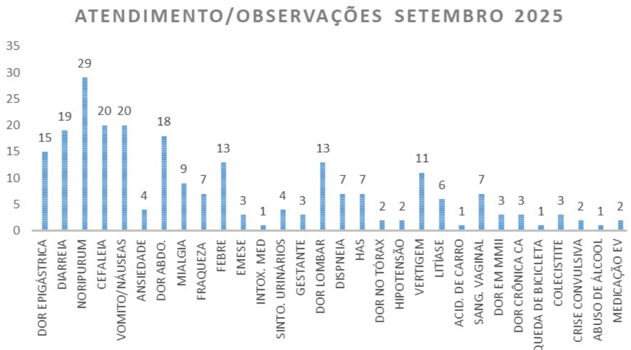
UPA 24h - 3º Quadrimestre/2025

Slide 11
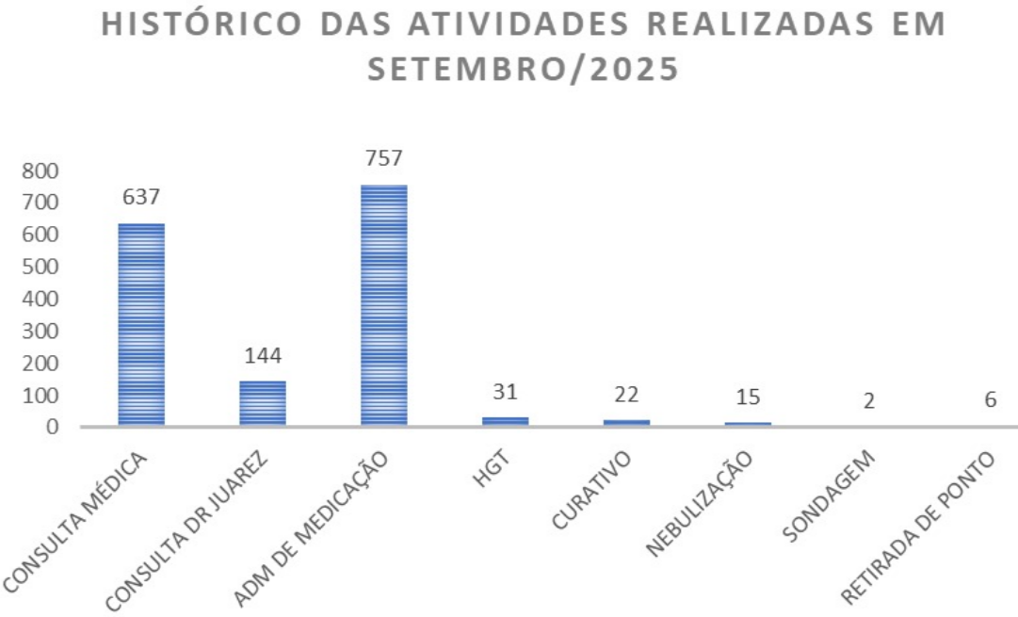
UPA 24h - 3º Quadrimestre/2025

Slide 12
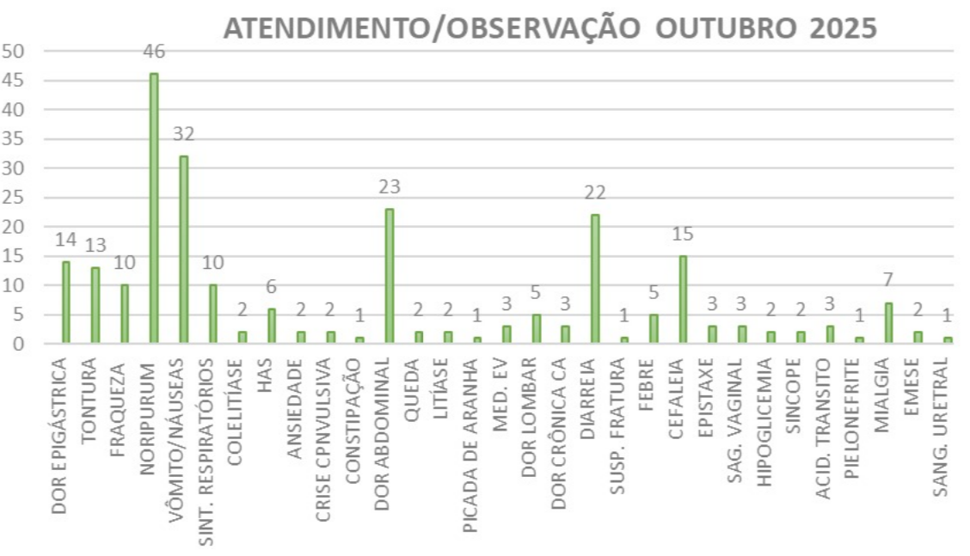
UPA 24h - 3º Quadrimestre/2025

Slide 13
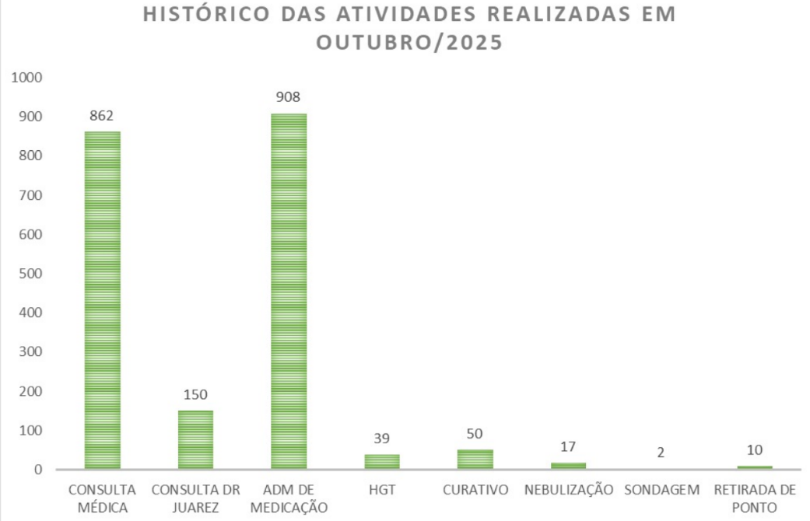
UPA 24h - 3º Quadrimestre/2025

Slide 14
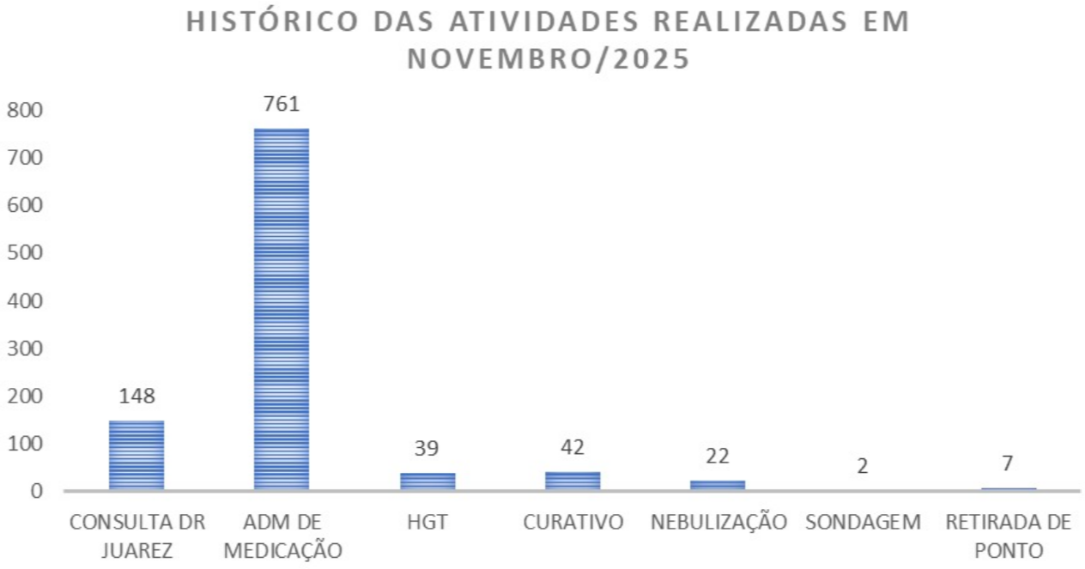
UPA 24h - 3º Quadrimestre/2025

Slide 15
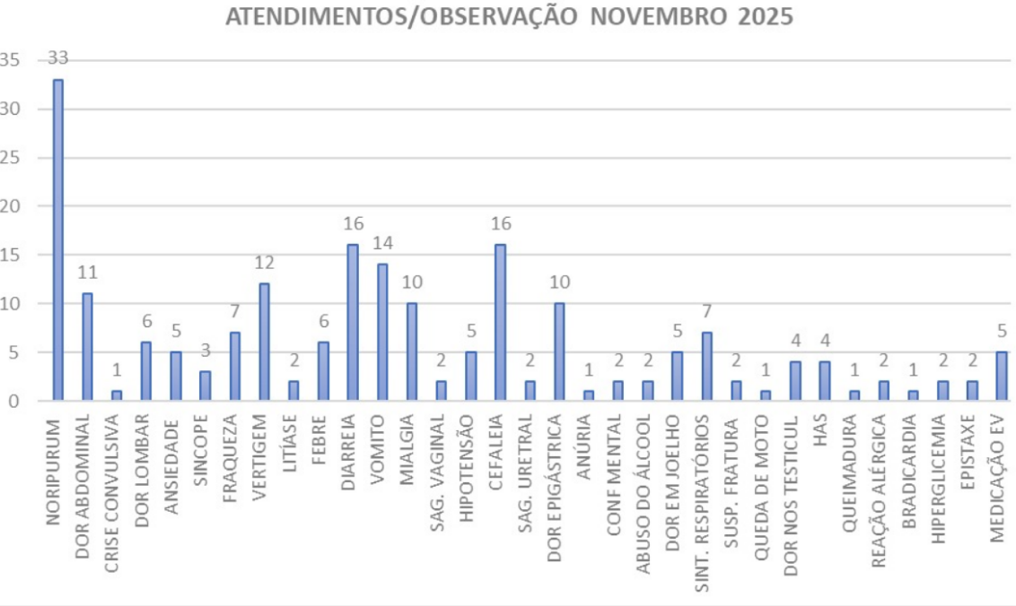
UPA 24h - 3º Quadrimestre/2025

Slide 16
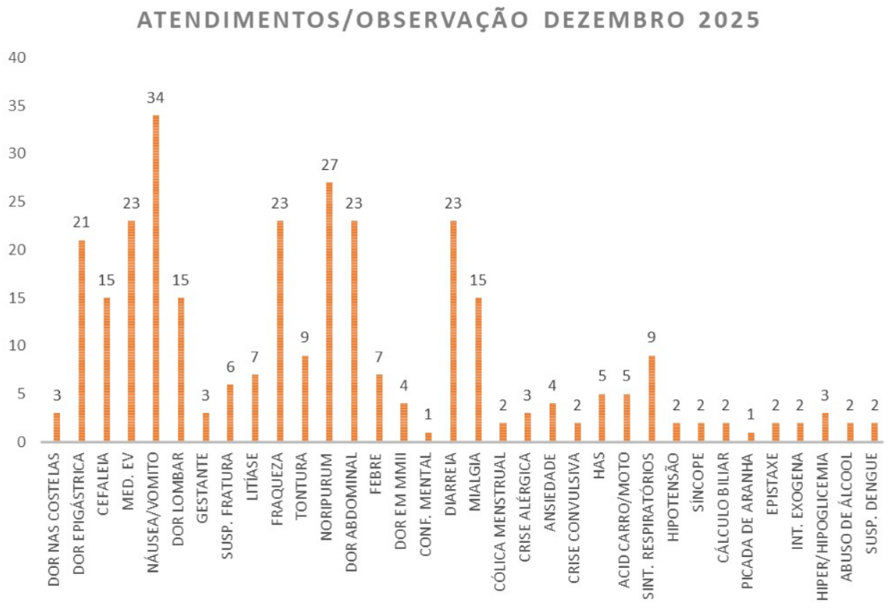
UPA 24h - 3º Quadrimestre/2025

Slide 17
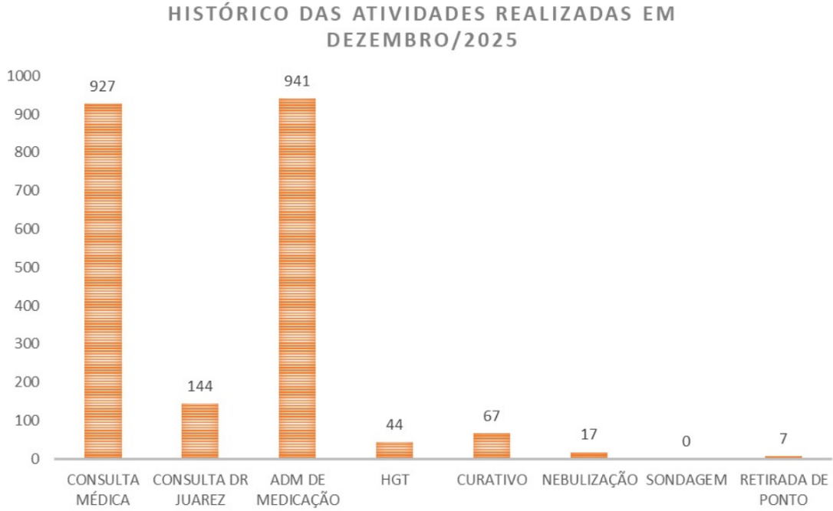
UPA 24h - 3º Quadrimestre/2025

Slide 18
Consolidado - 3º Quadrimestre/2025 – PRODUÇÃO
Principais procedimentos desenvolvidos por área de atuação - 4 meses setembro a dezembro/2025
Procedimentos individuais conforme registro (Rang) – 52.575
Procedimentos E-SUS – 29.335 (Três meses)
Procedimento Pronto Atendimento consultas – 5.258
Viagens TFD – 938
Paciente e acompanhantes – 4.745
Procedimentos CIS-AMEOSC - Consultas e exames –
Fonte: e-SUS - Atenção Básica Ministério da Saúde, Rang e Departamento de Saúde

Slide 19
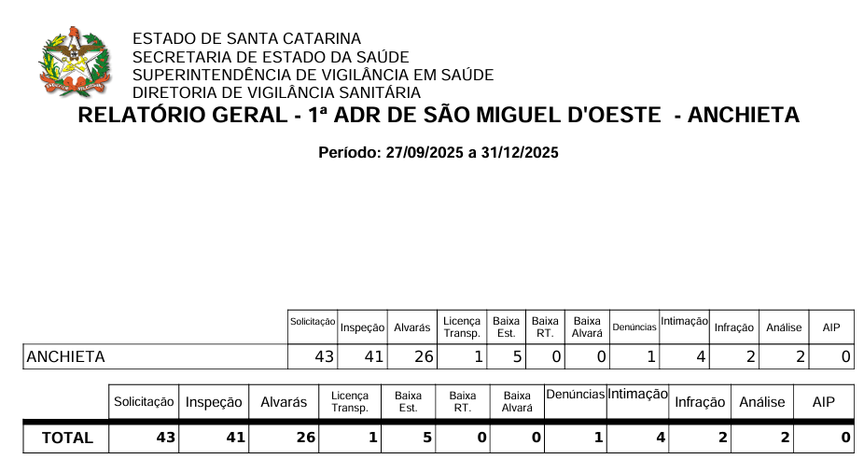
Vigilância Sanitária - 3º Quadrimestre/2025 – PRODUÇÃO
Fonte: Setor da Vigilância

Slide 20
3º Quadrimestre - Janeiro a dezembro/2025
Aplicação de Recursos em Ações e Serviços Públicos de Saúde
Fundo Municipal de Saúde
CONFORME A LEI COMPLEMENTAR Nº 141/12
Fonte: SIPOS/2025 - Setor Contábil da prefeitura

Slide 21
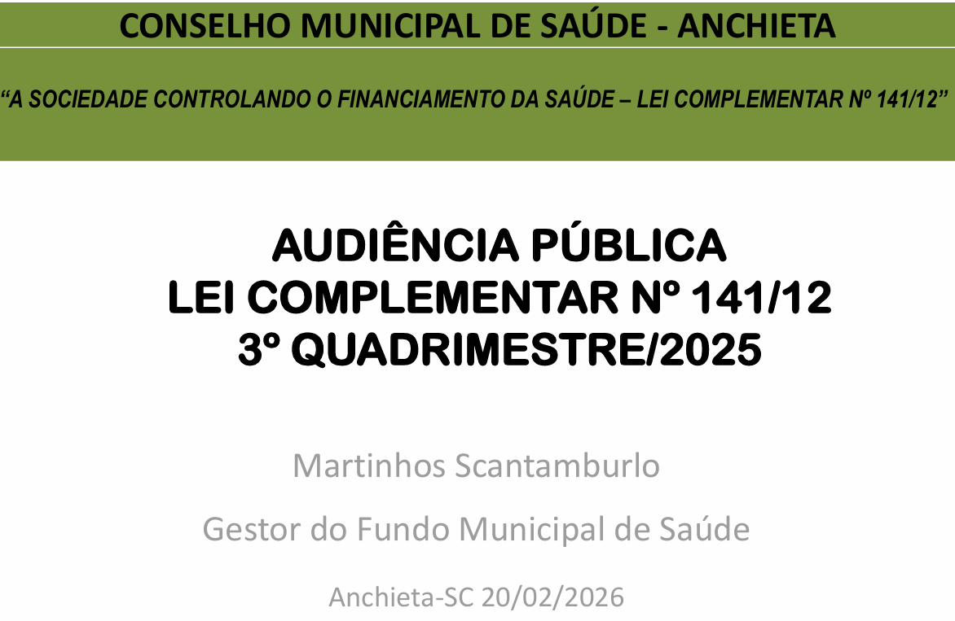

Slide 22
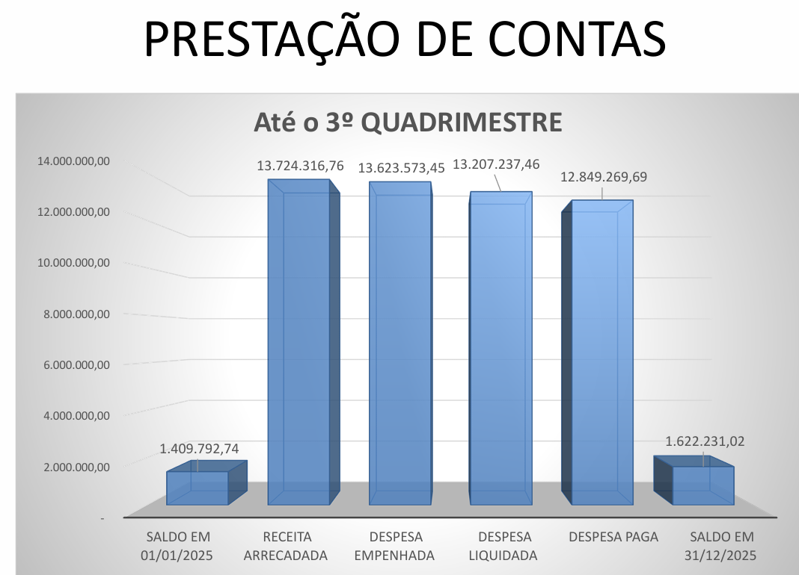

Slide 23
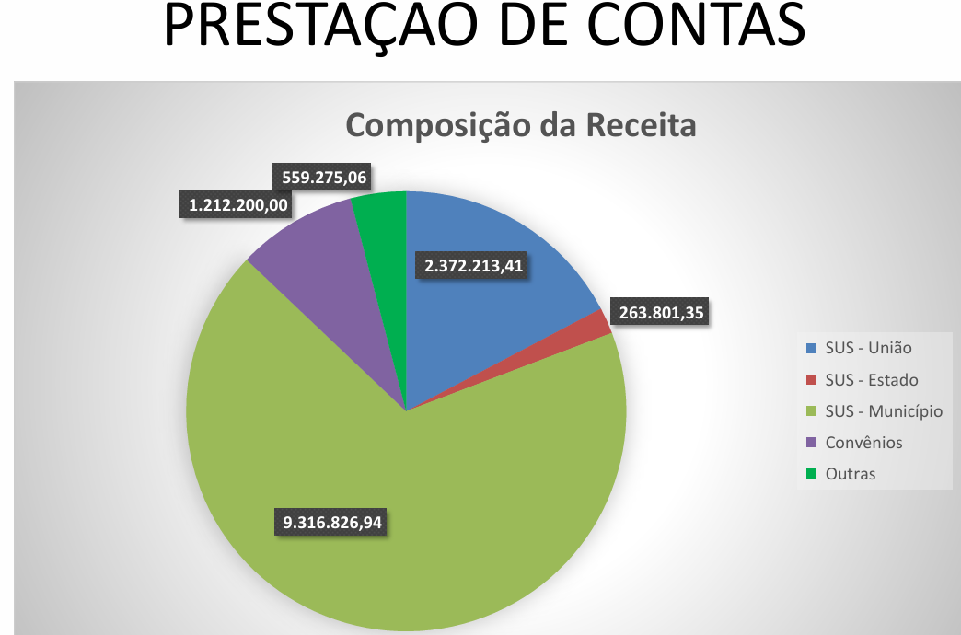

Slide 24
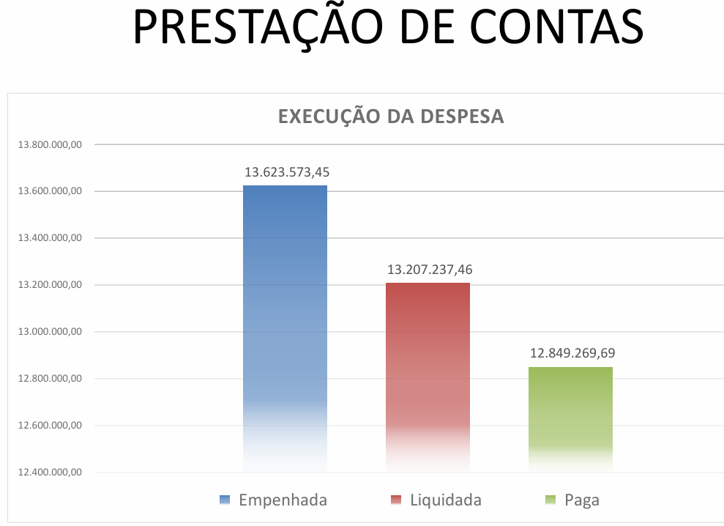

Slide 25
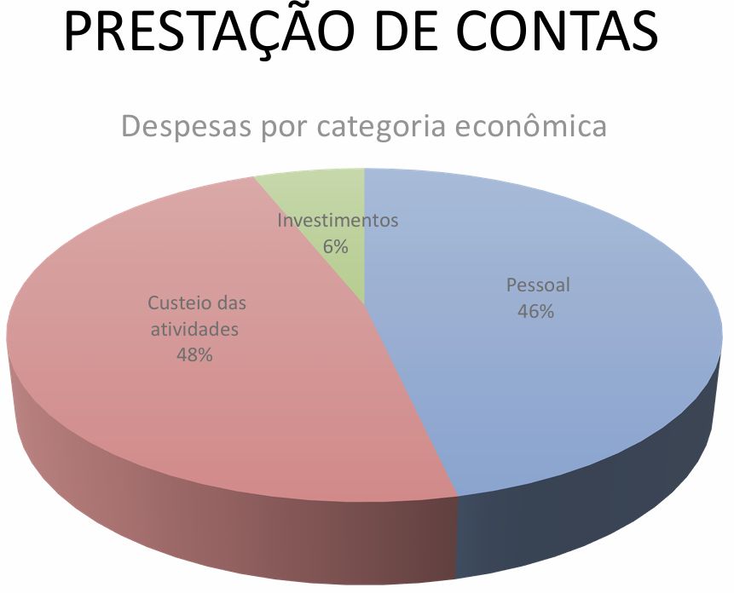
PRESTAÇÃO DE CONTAS

Slide 26
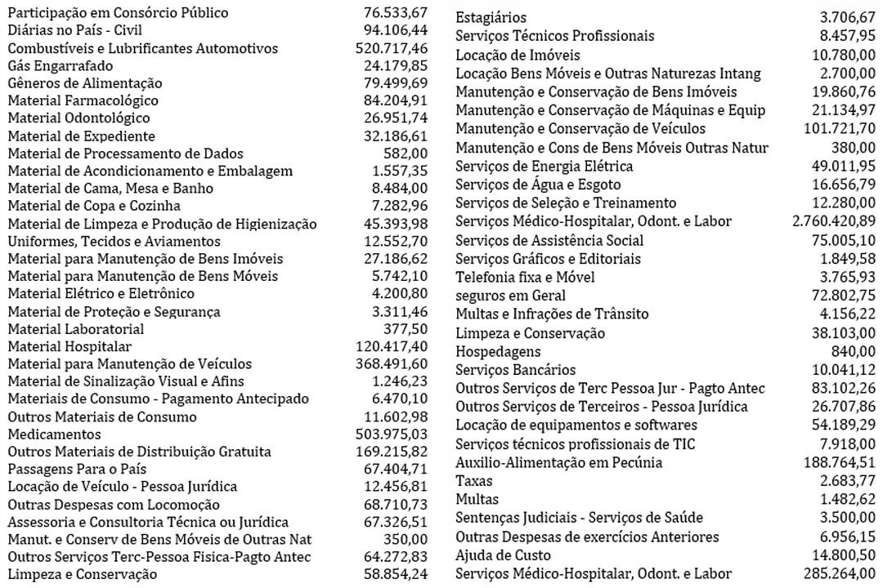
PRESTAÇÃO DE CONTAS

Slide 27
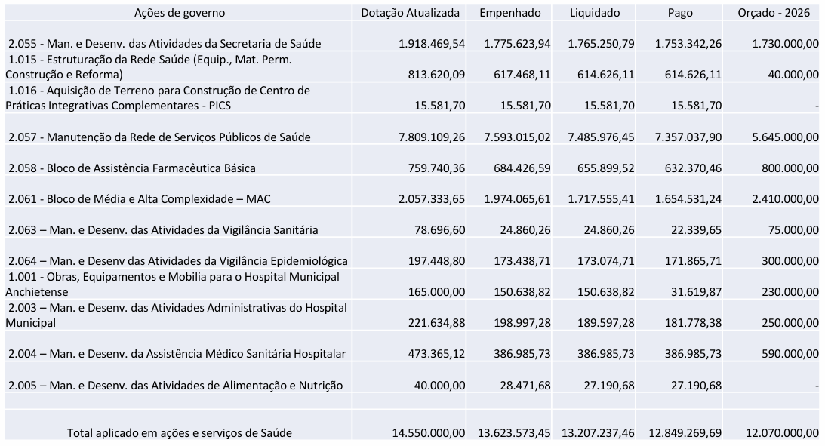

Slide 28
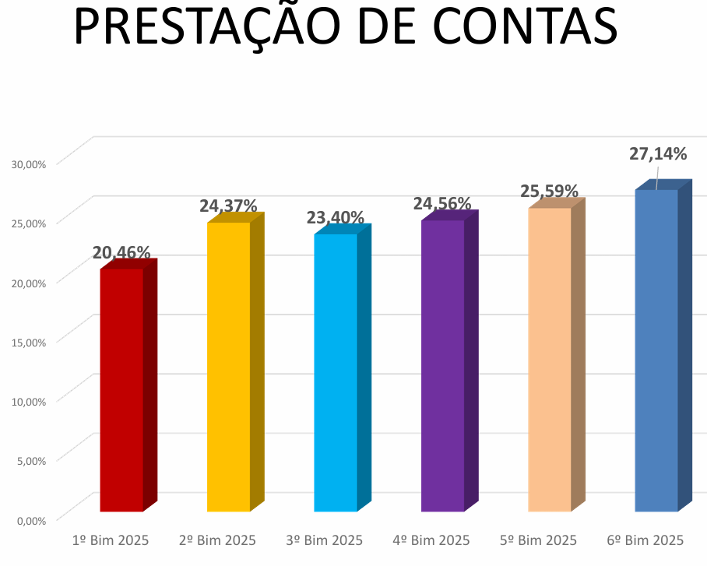

Slide 29
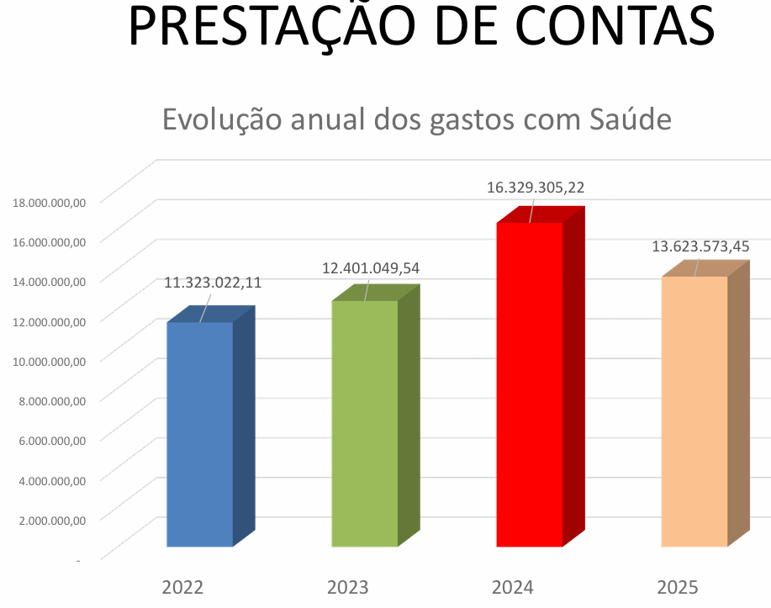

Slide 30
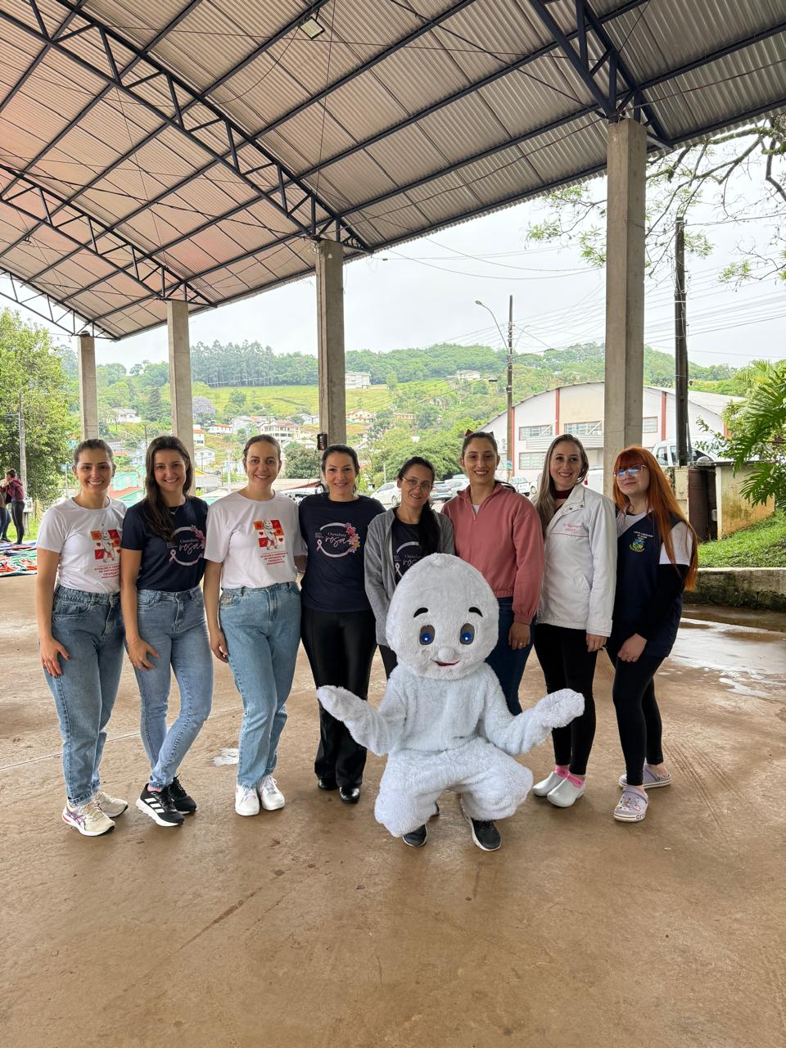
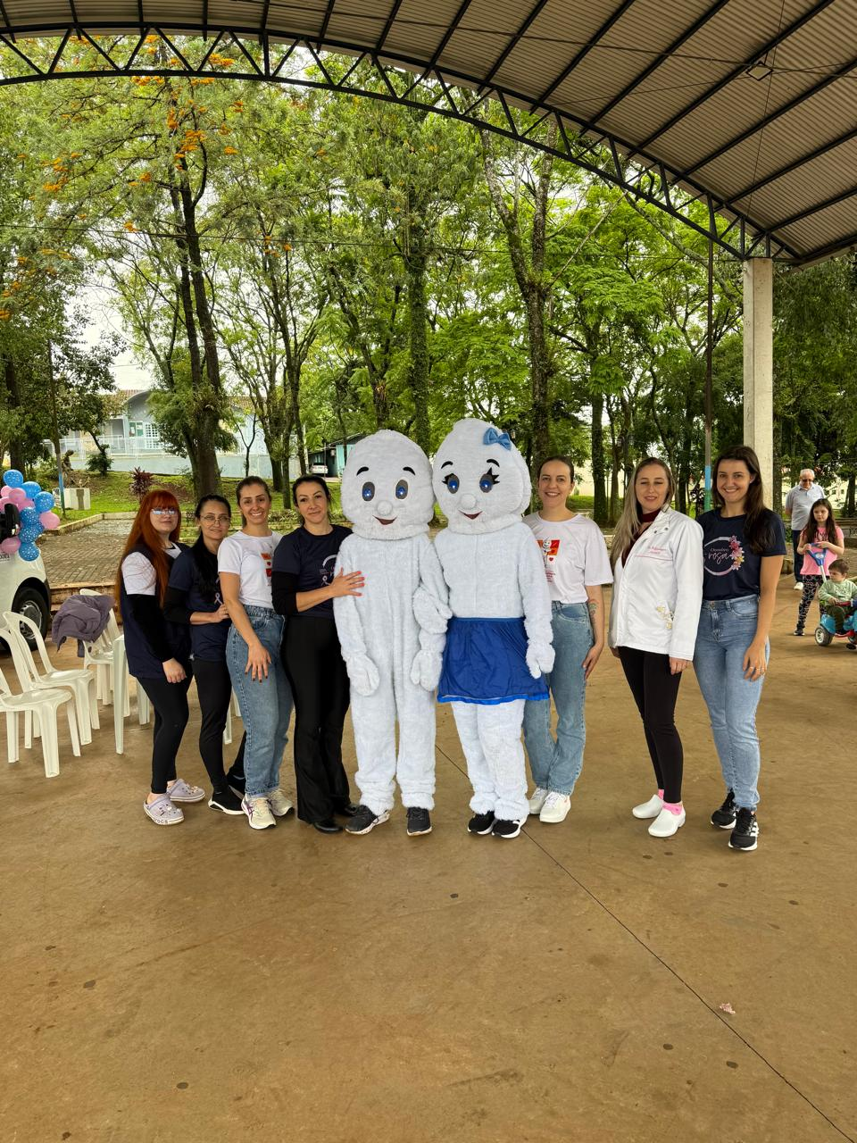
Registro de ações no 3º Quadrimestre/2026
Campanha de Multivacinação

Slide 31
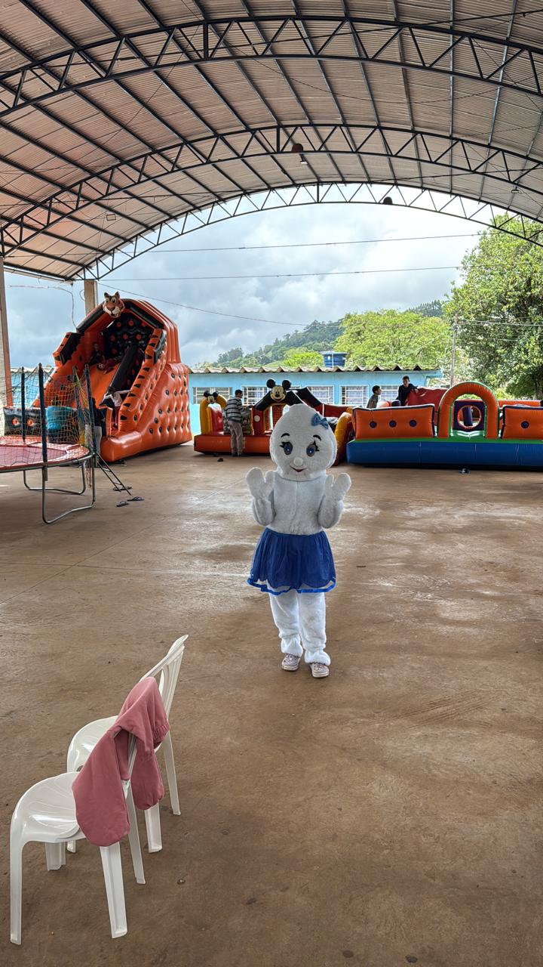
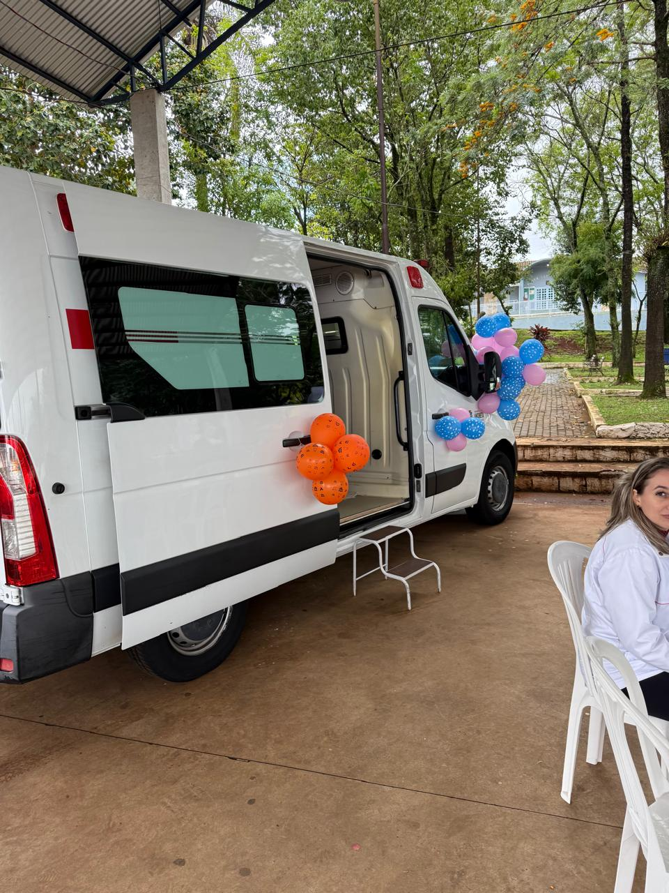
Registro de ações no 3º Quadrimestre/2026
Campanha de Multivacinação

Slide 32
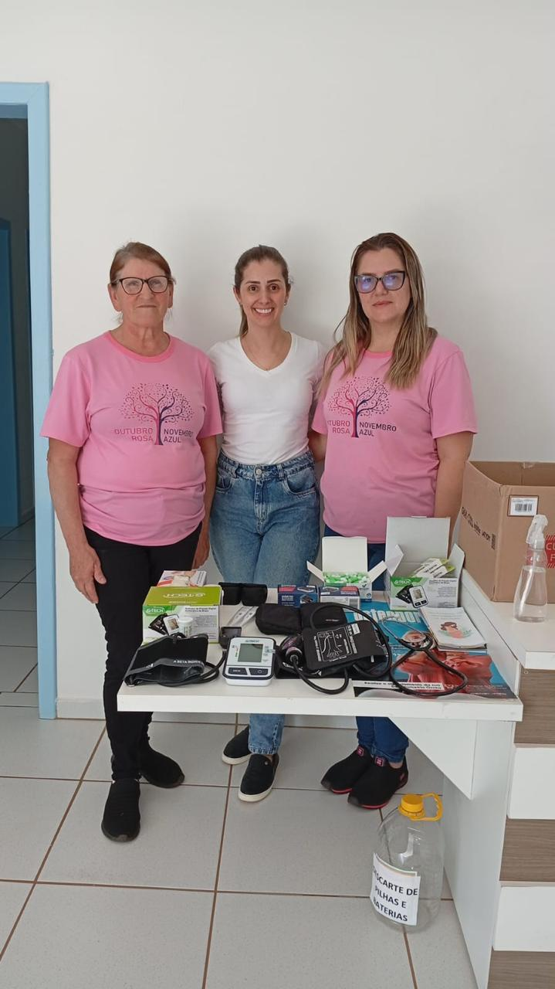
Registro de ações no Quadrimestre
Atividade de encerramento ACS e ACE

Slide 33
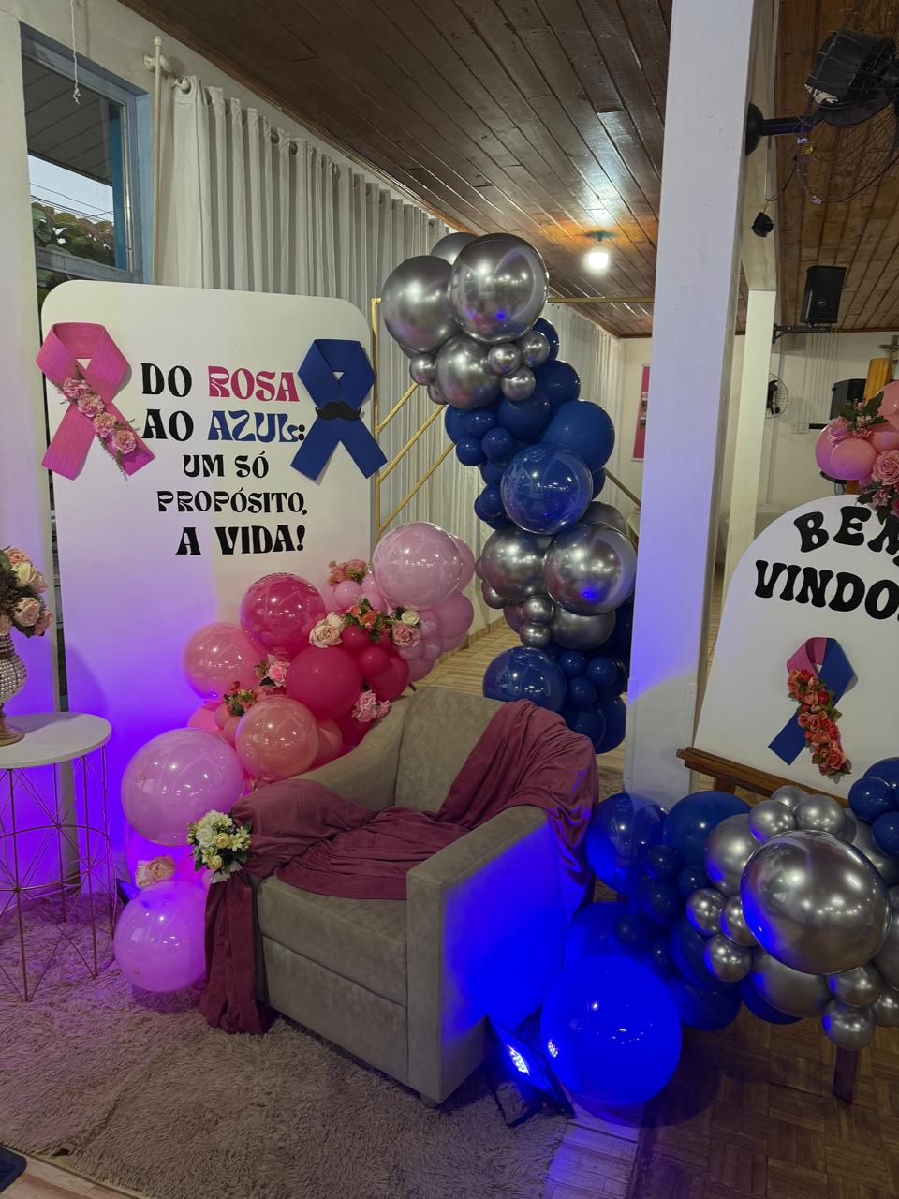
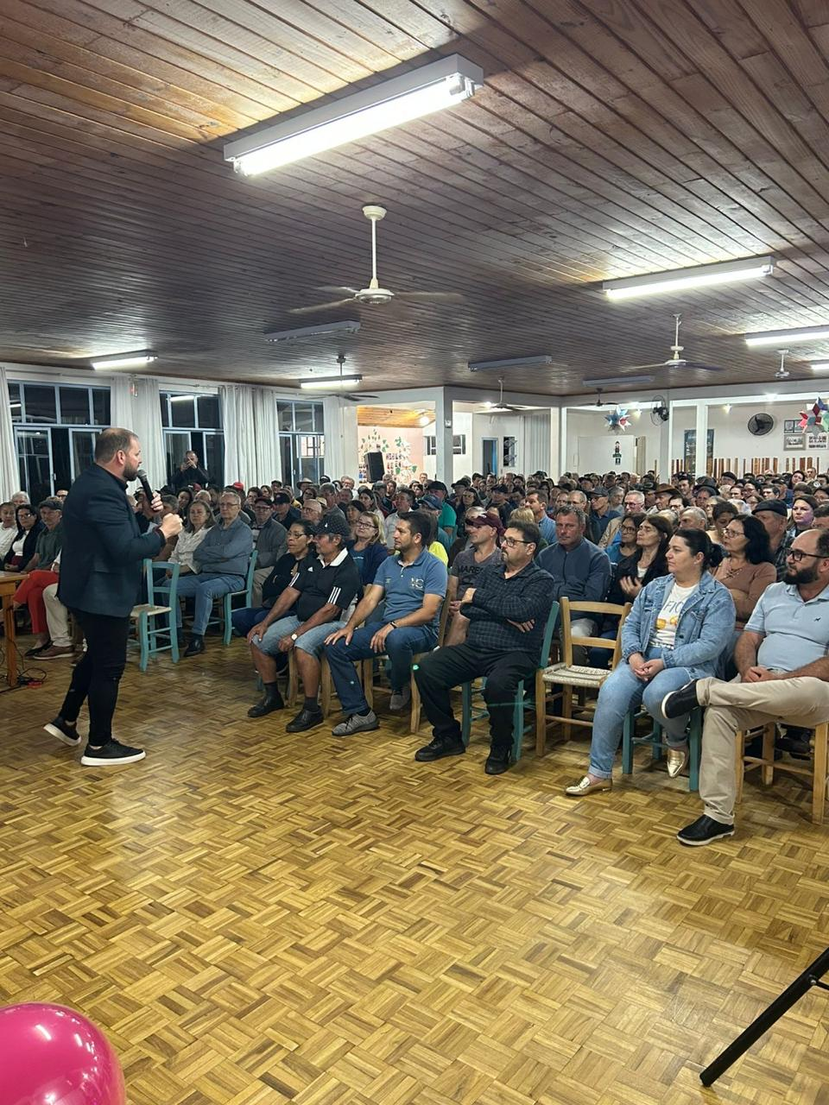
Registro de ações no Quadrimestre
Outubro Rosa e Novembro Azul

Slide 34
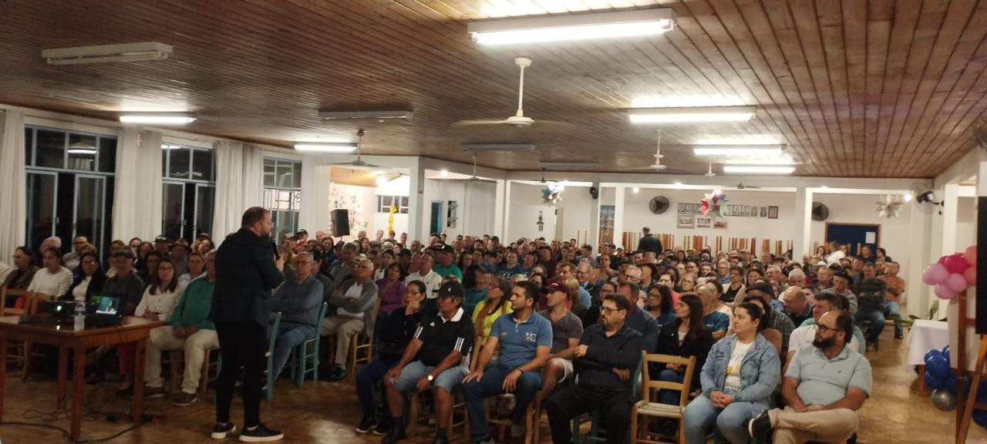
Registro de ações no Quadrimestre
Outubro Rosa e Novembro Azul

Slide 35
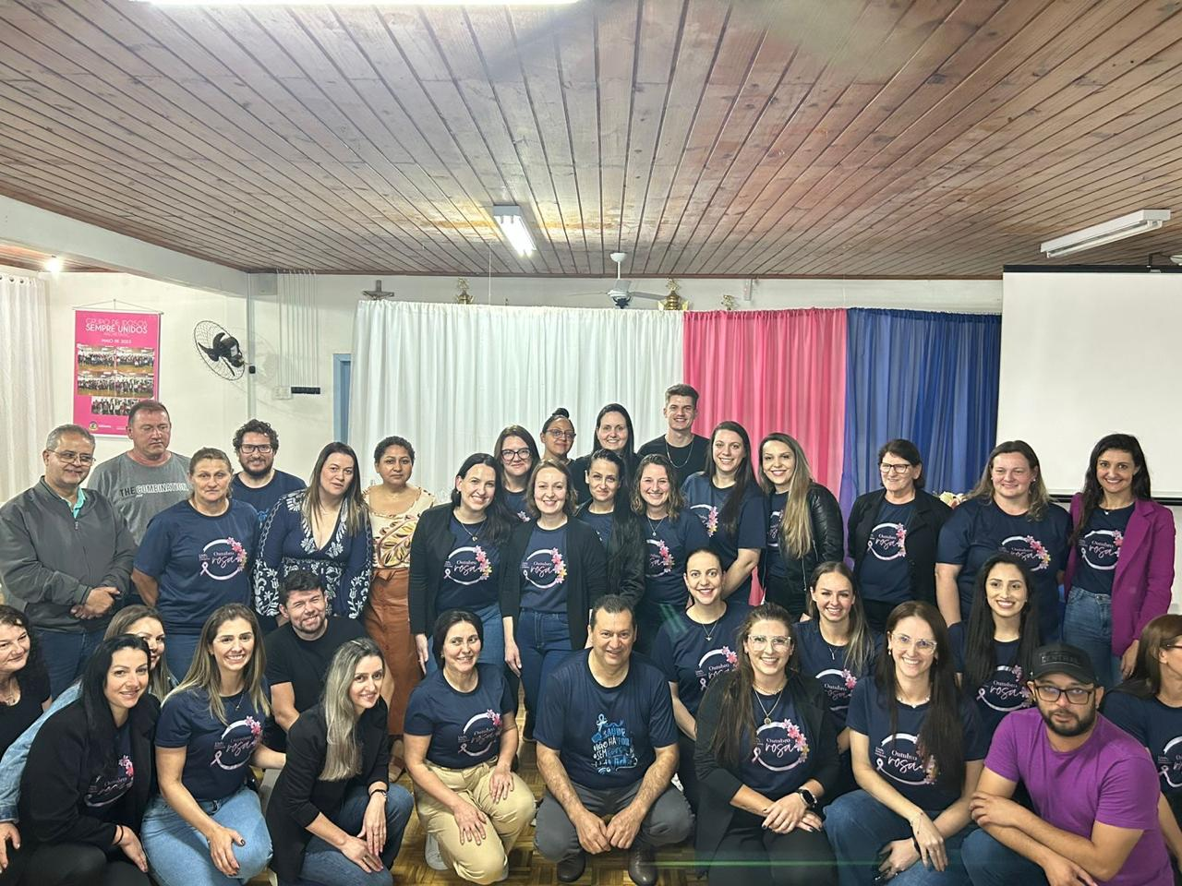
Registro de ações no Quadrimestre
Outubro Rosa e Novembro Azul

Slide 36
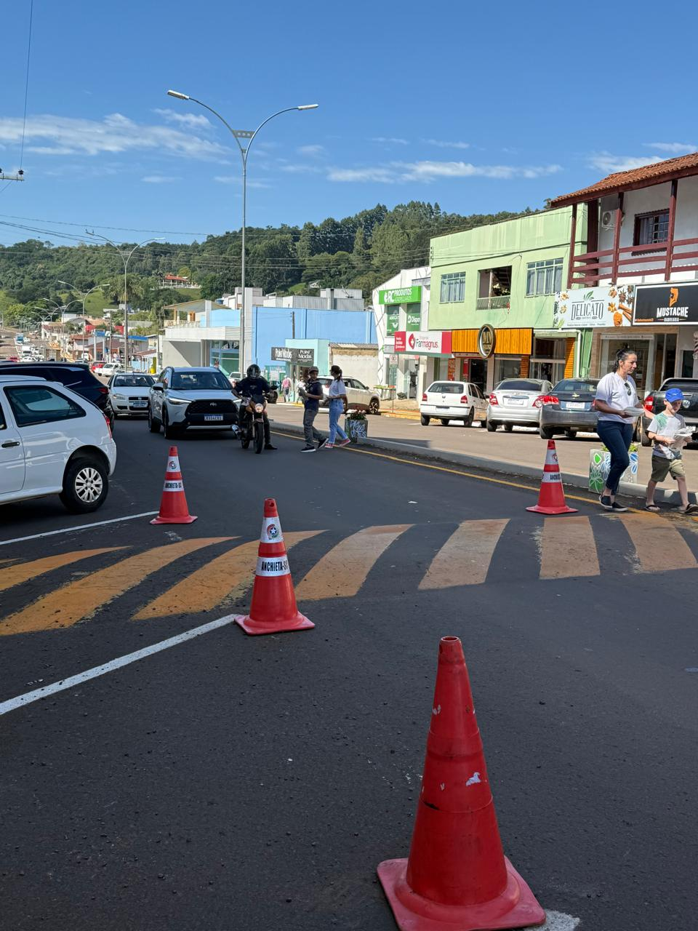
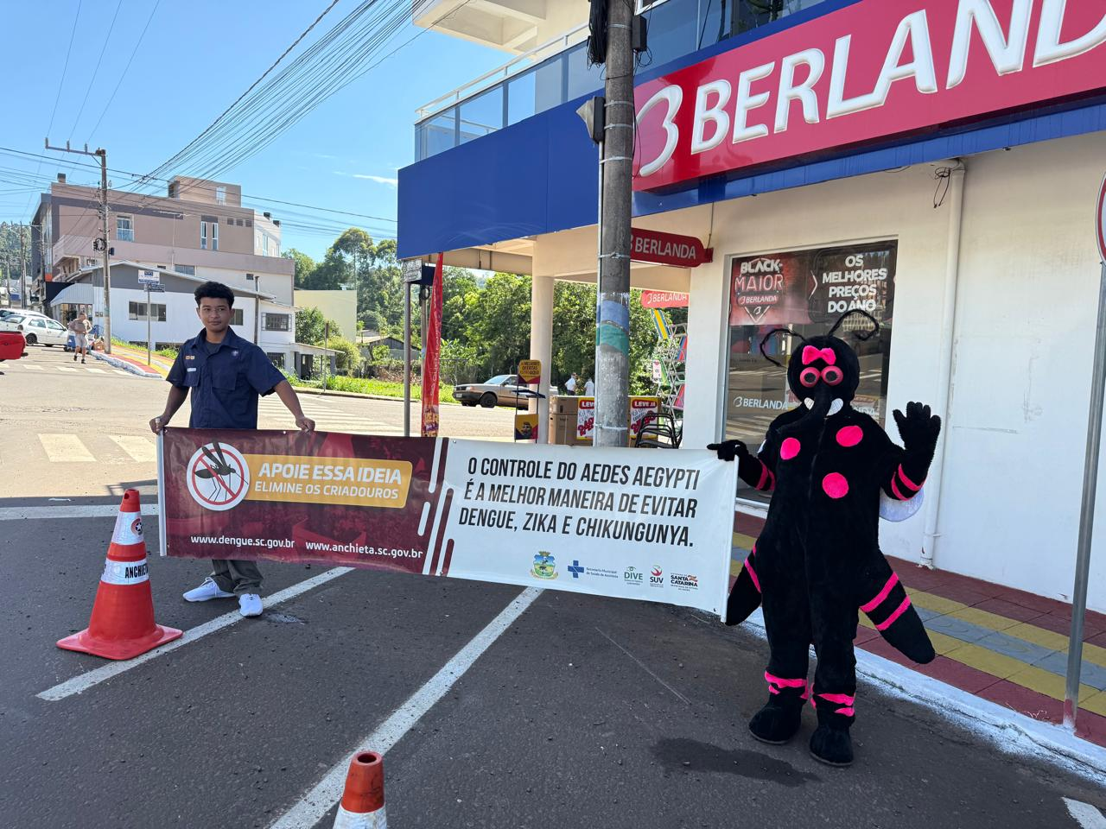
Registro de ações no Quadrimestre
Atividades de Dengue – Pedágio

Slide 37
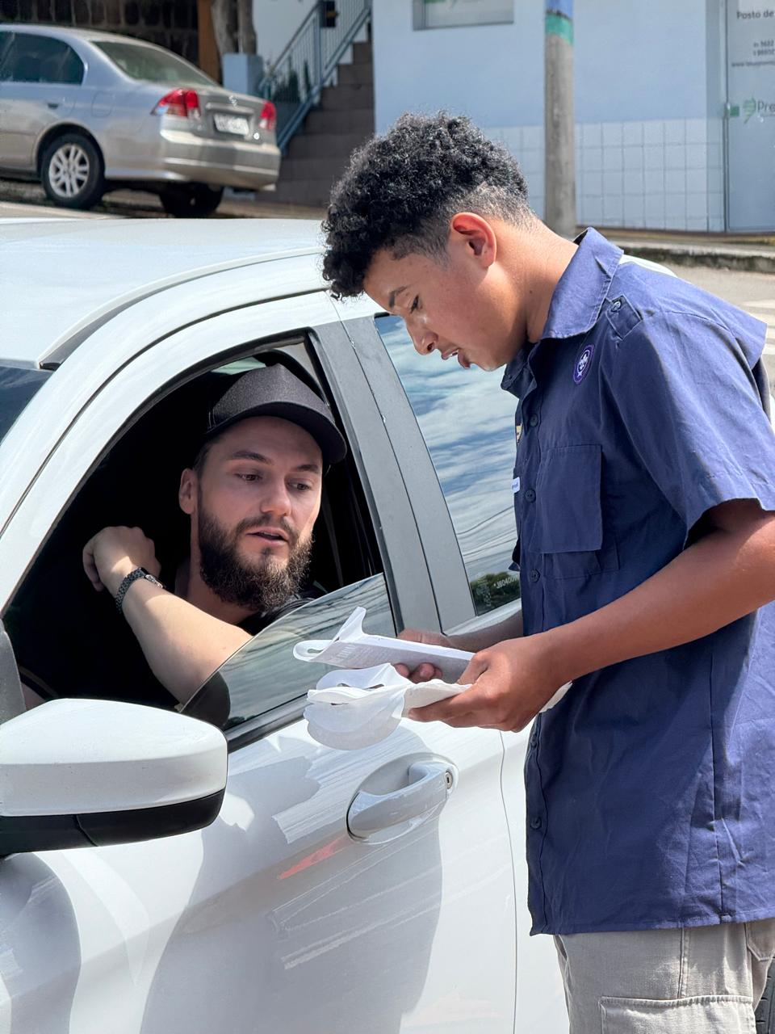
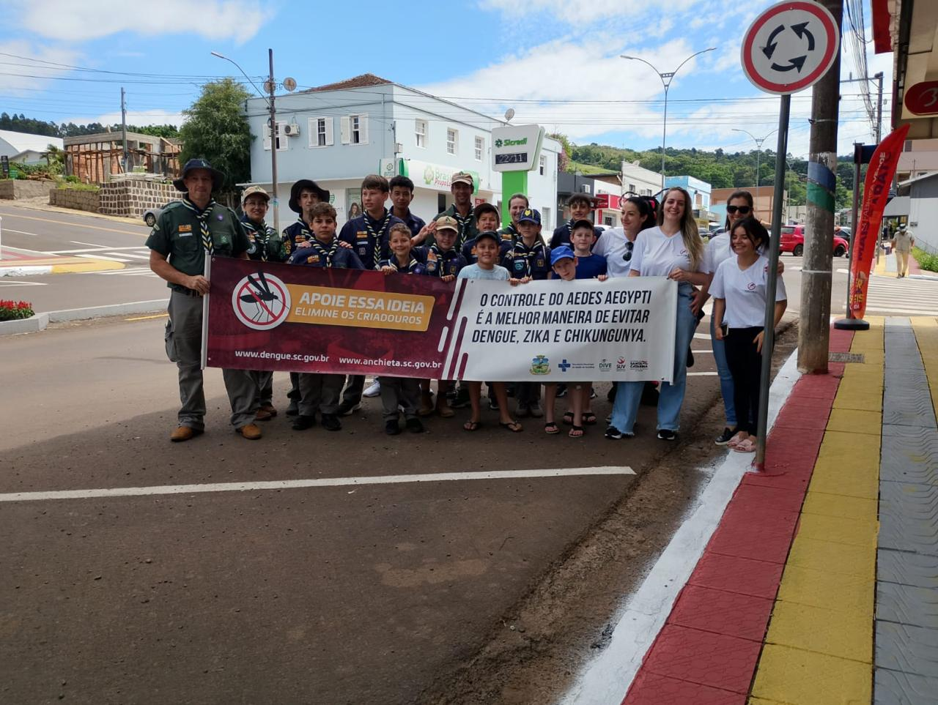
Registro de ações no Quadrimestre
Atividades de Dengue – Pedágio

Slide 38
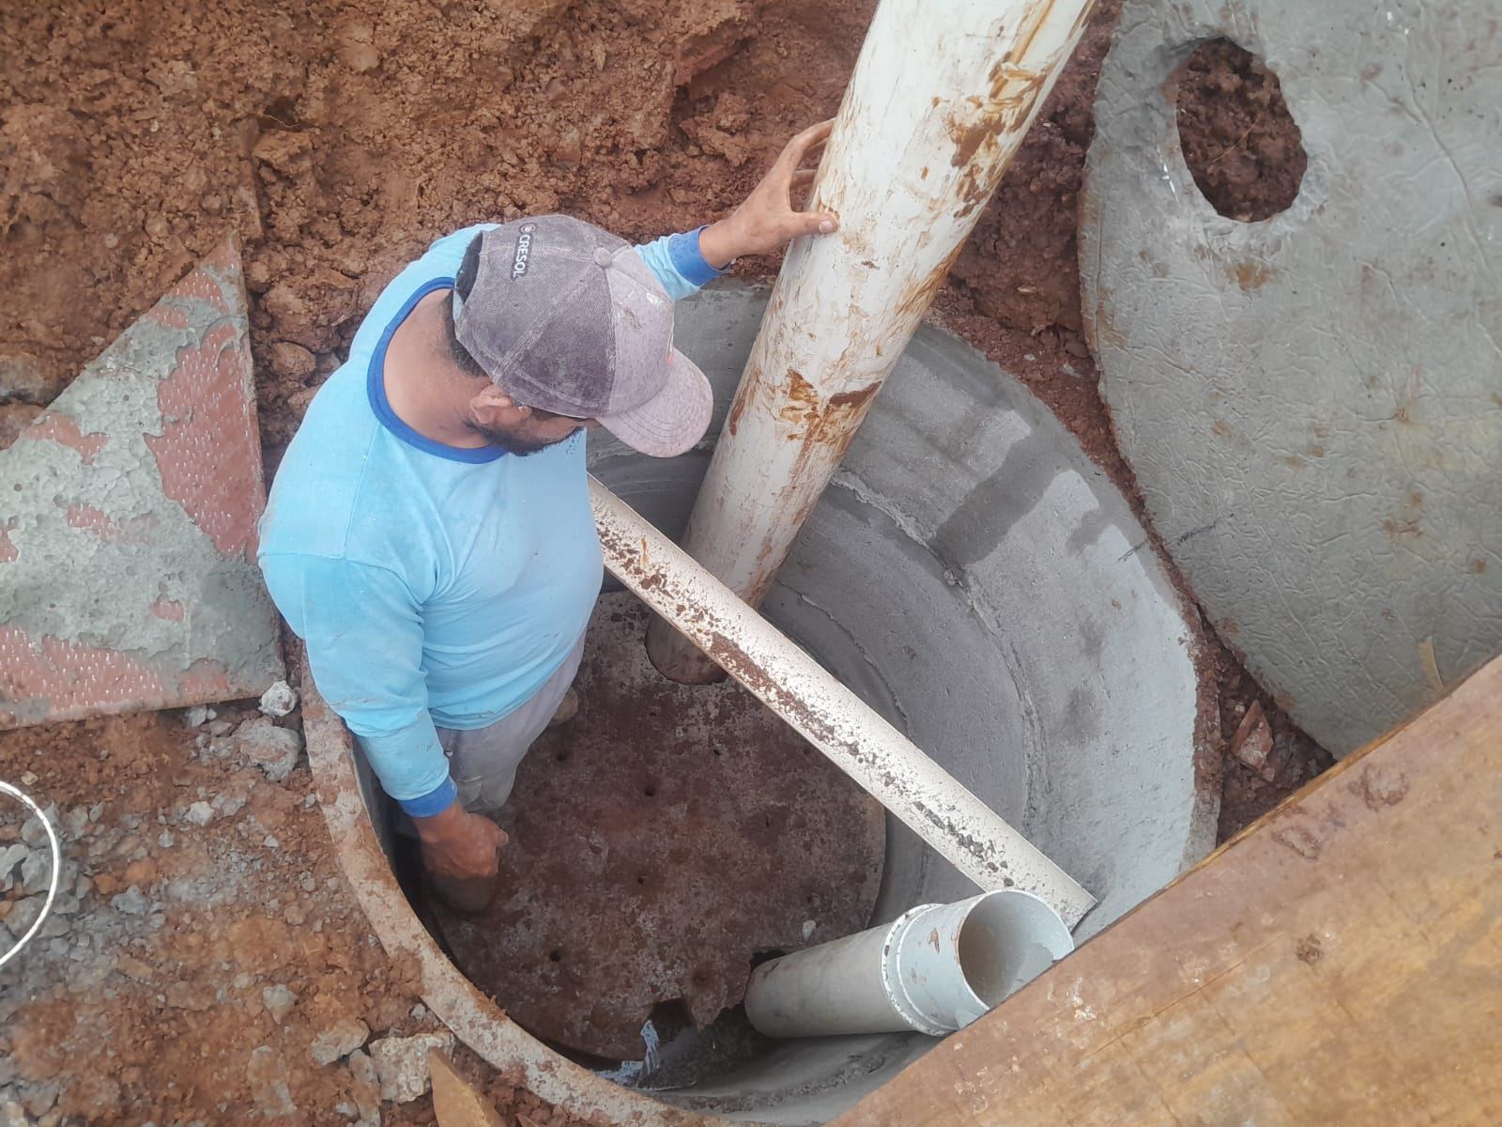
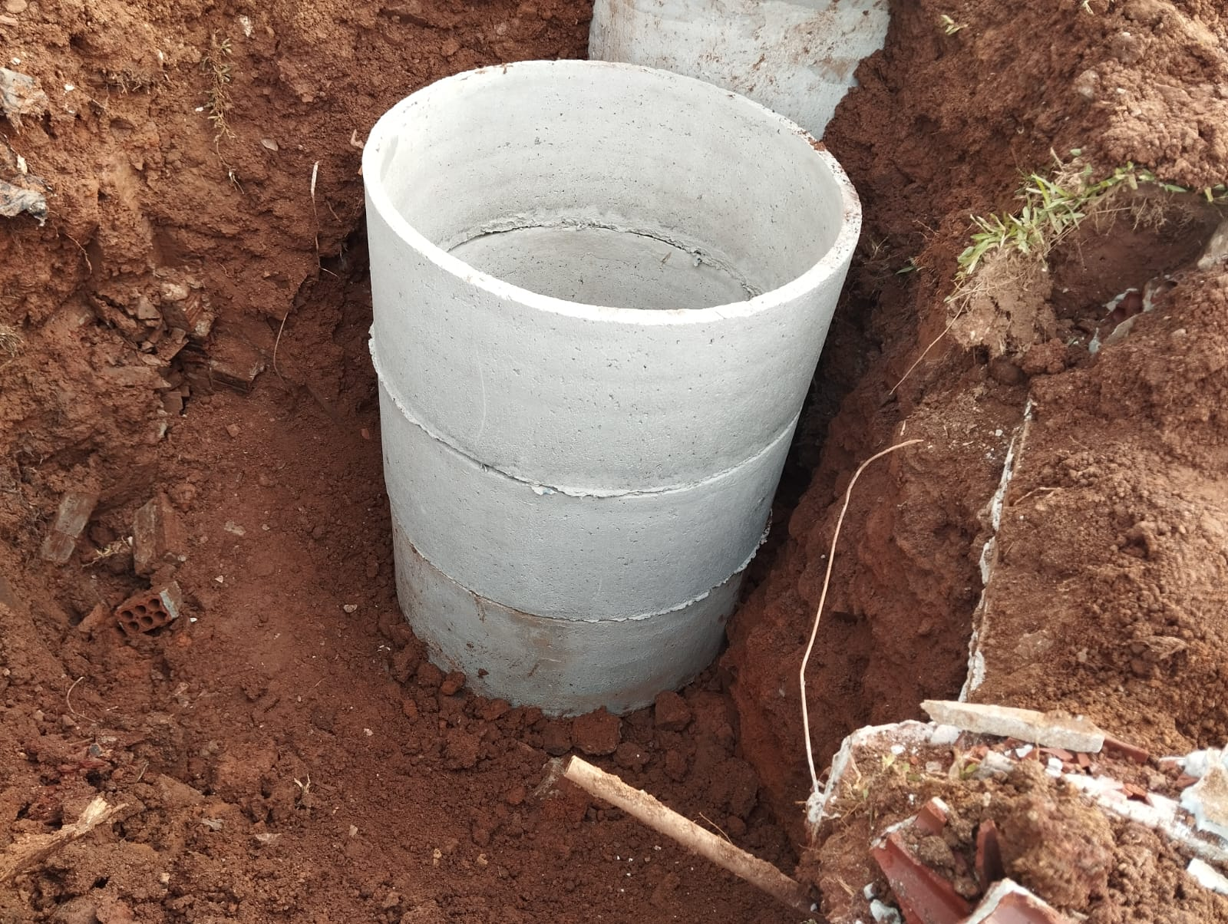
Registro de ações no Quadrimestre
Atividades da Vigilância Sanitária – Inspeção Fossa e Filtro

Slide 39
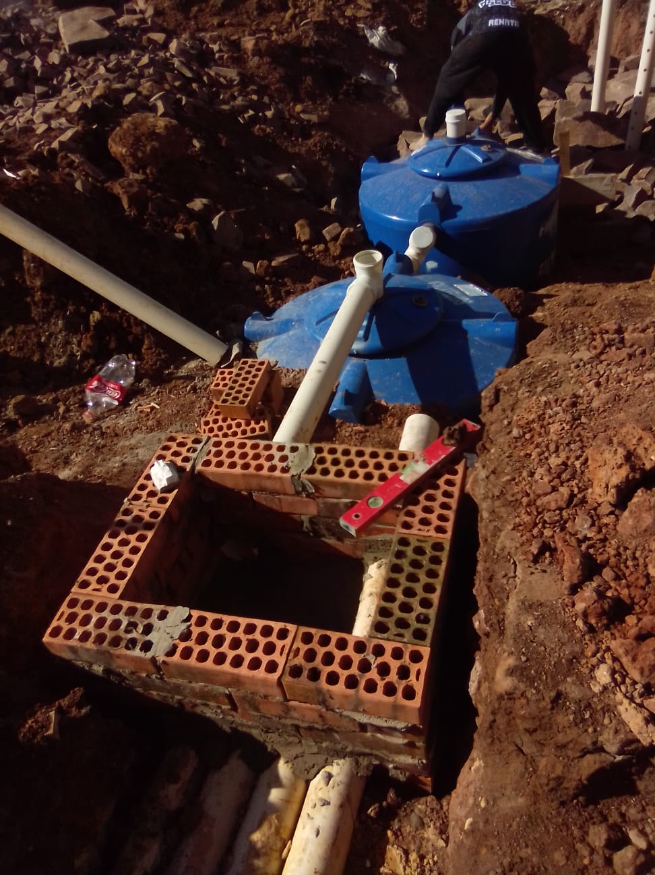
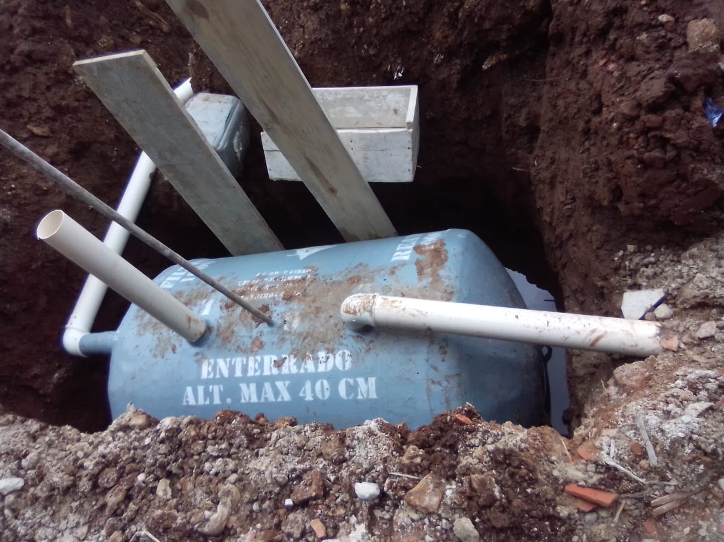
Registro de ações no Quadrimestre
Atividades da Vigilância Sanitária – Inspeção Fossa e Filtro

Slide 40
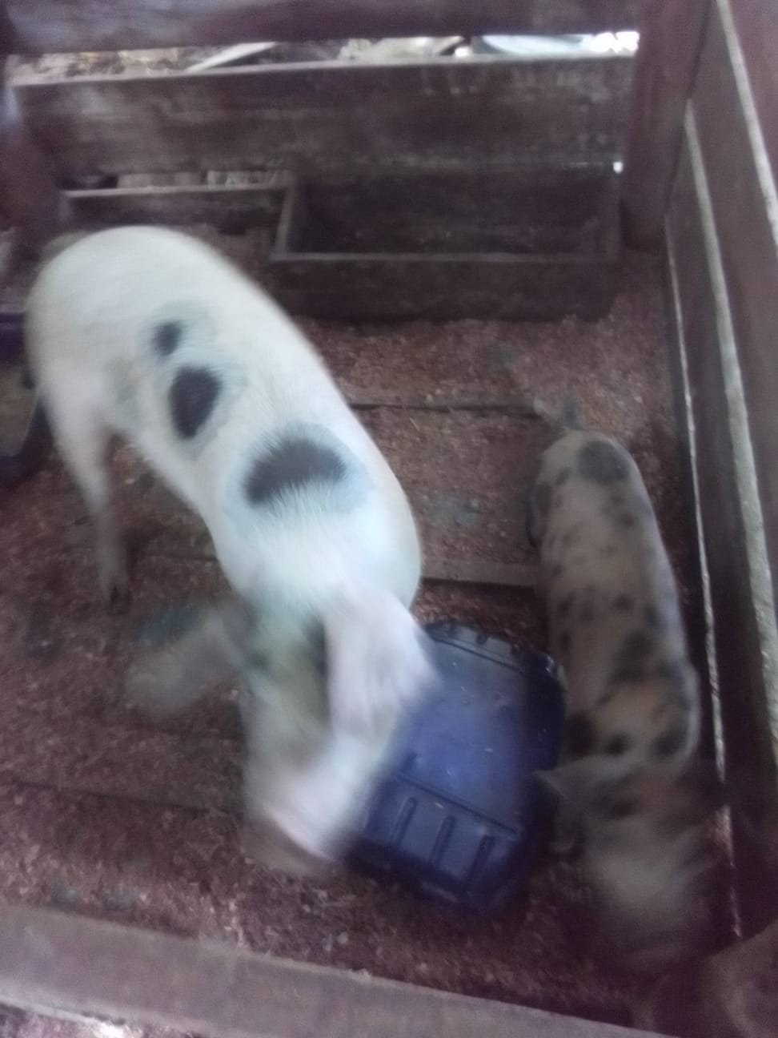
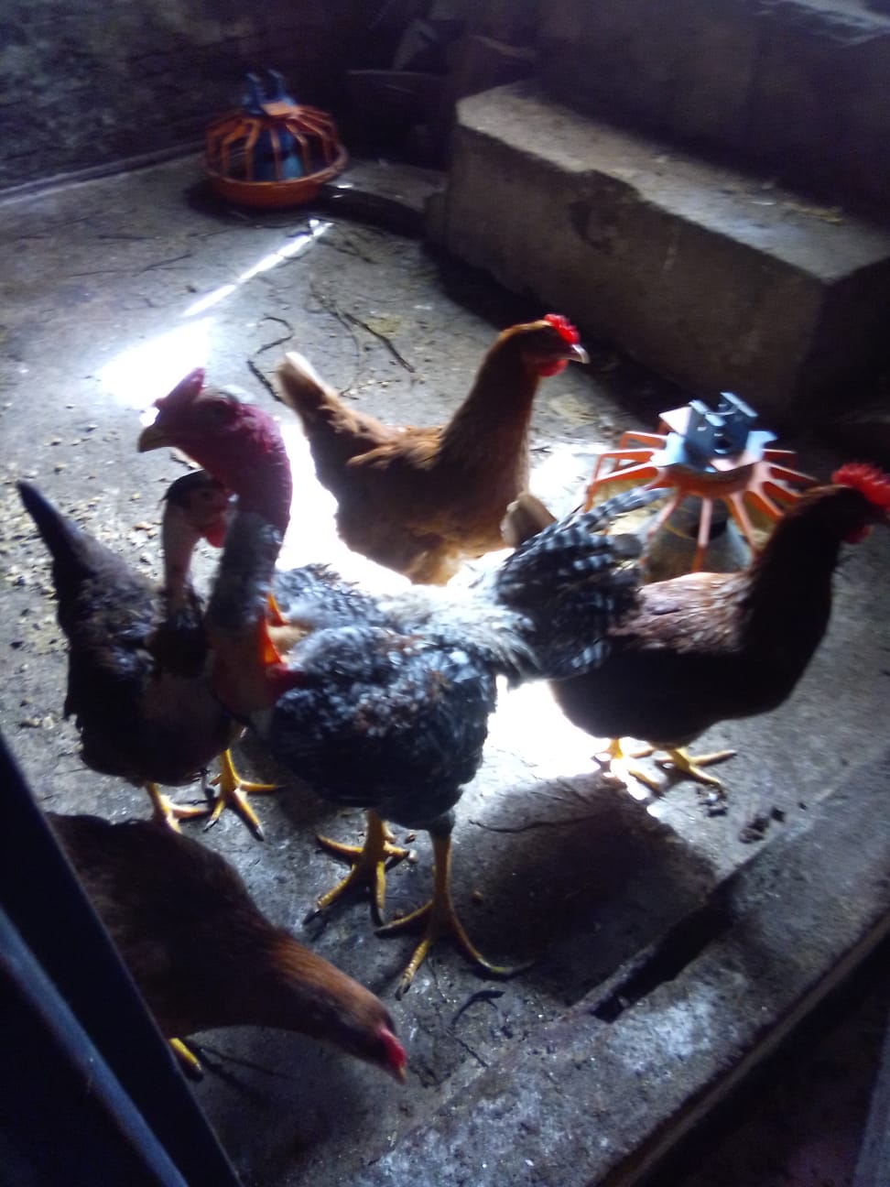
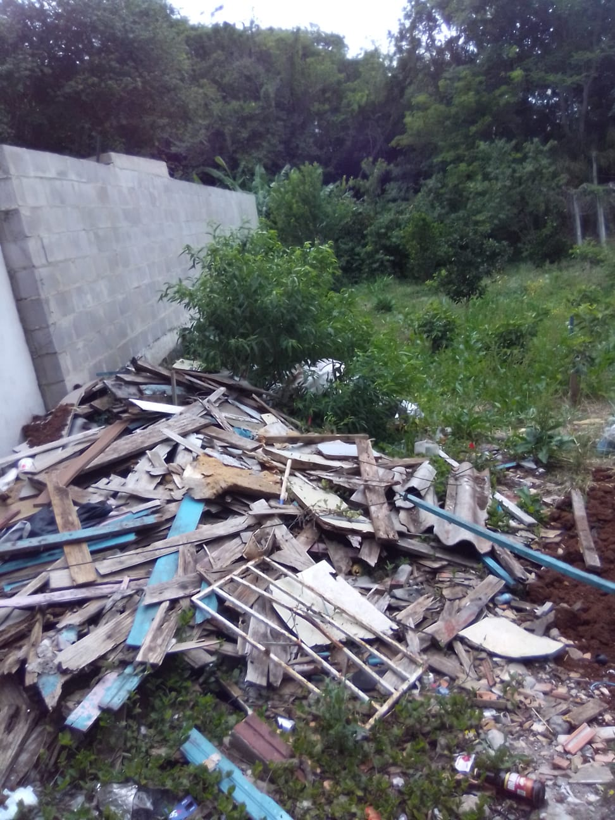
Registro de ações no Quadrimestre
Atividades da Vigilância Sanitária – Denuncias

Slide 41
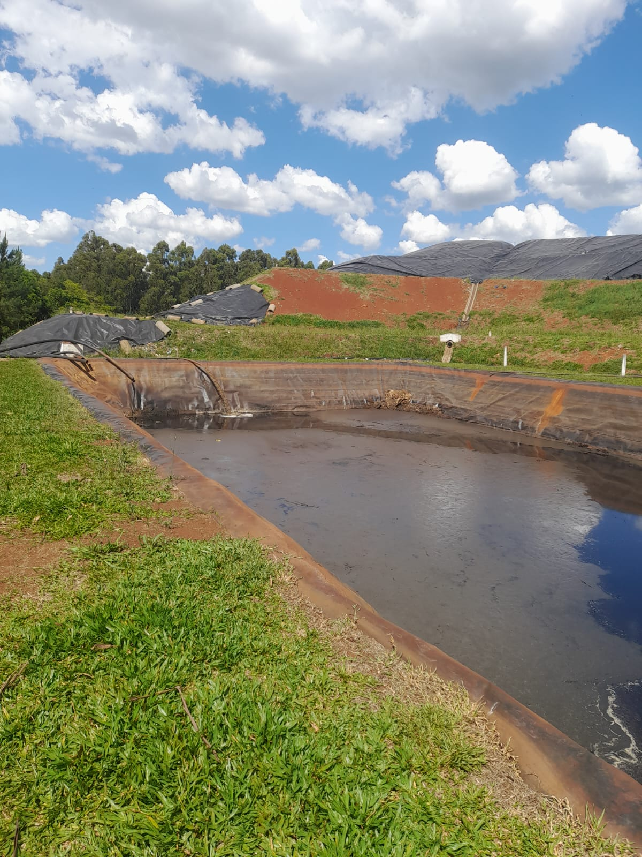
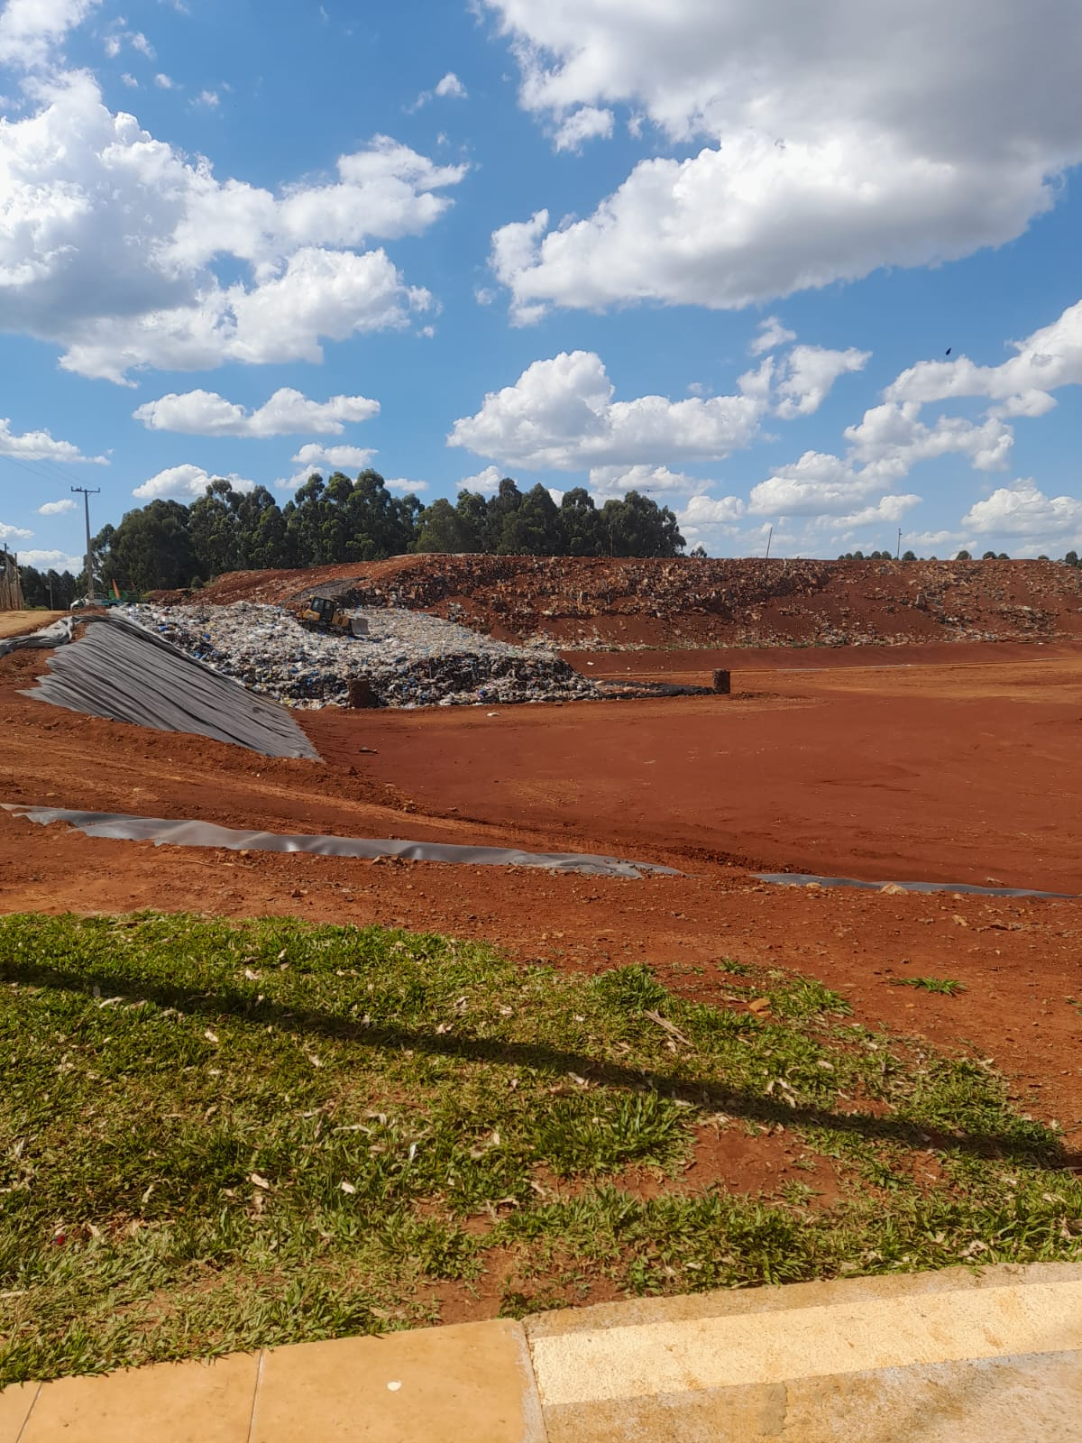
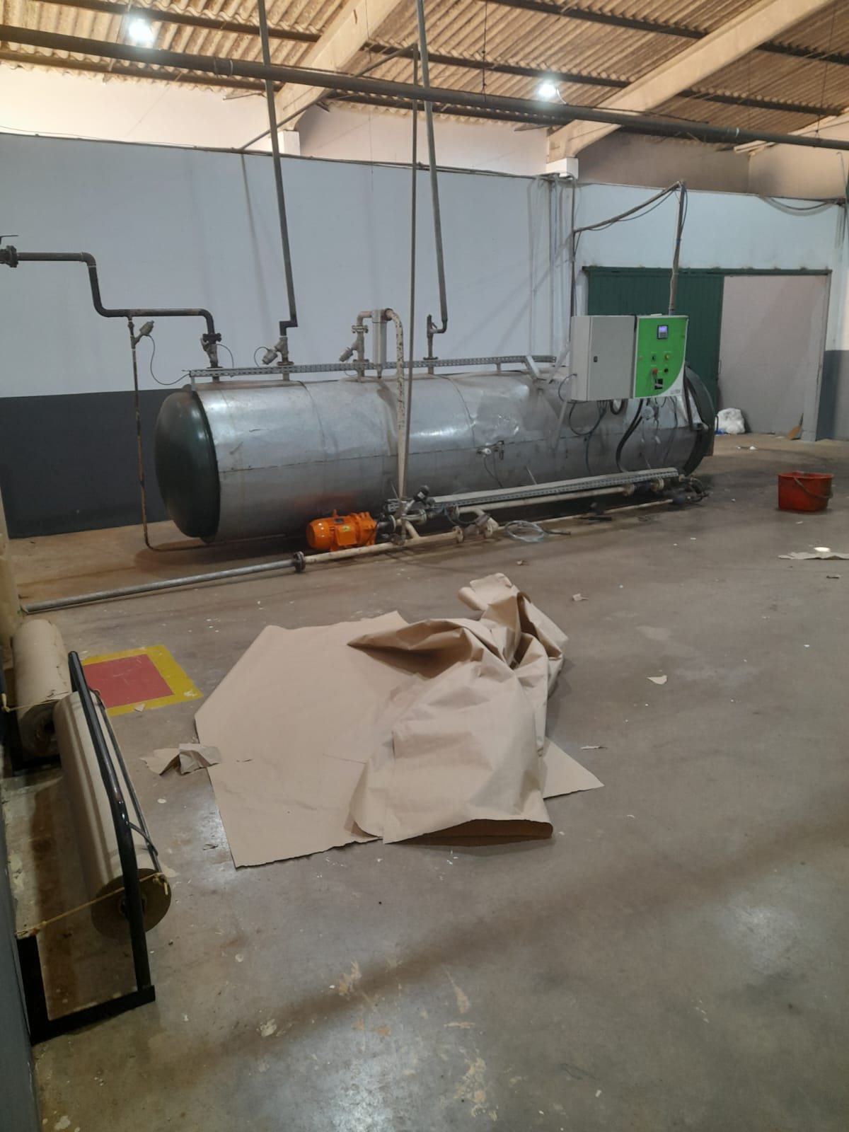
Registro de ações no Quadrimestre
Atividades da Vigilância Sanitária – Aterro Sanitário - Alvará

Slide 42
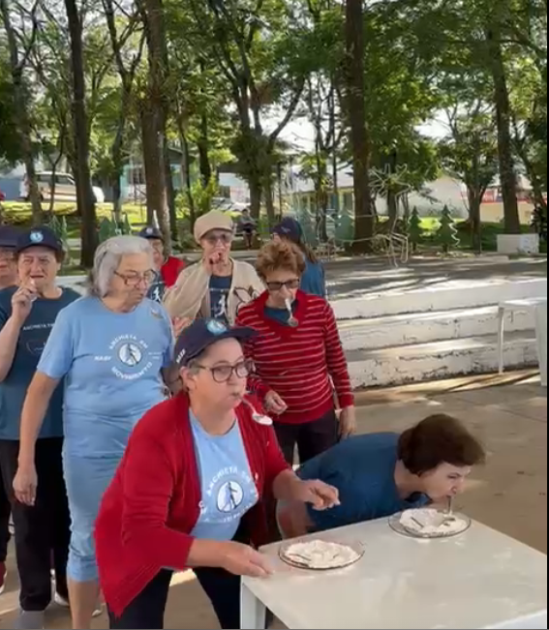
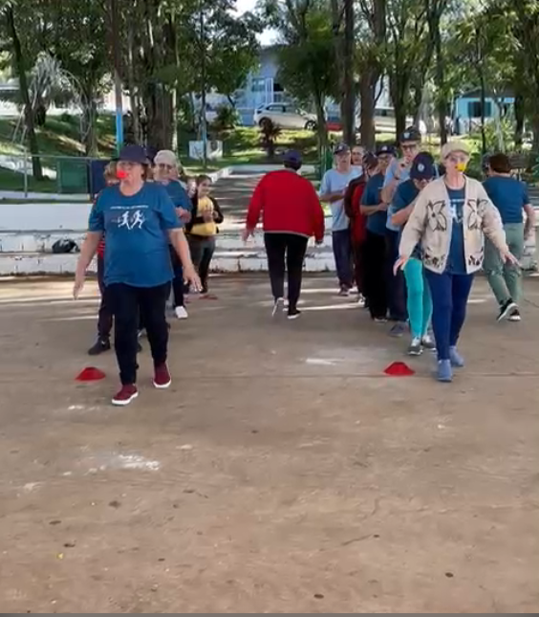
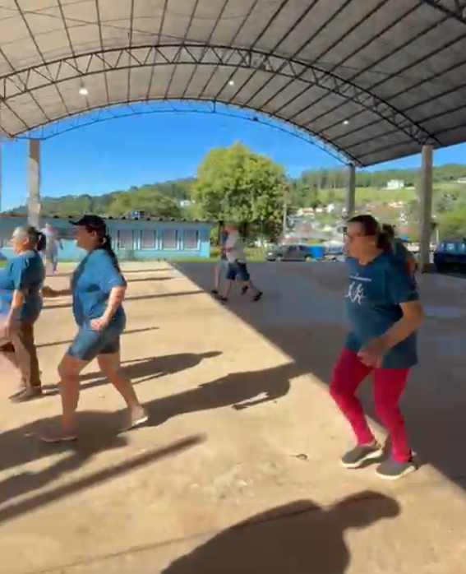
Registro de ações no Quadrimestre
Atividades Físicas

Slide 43
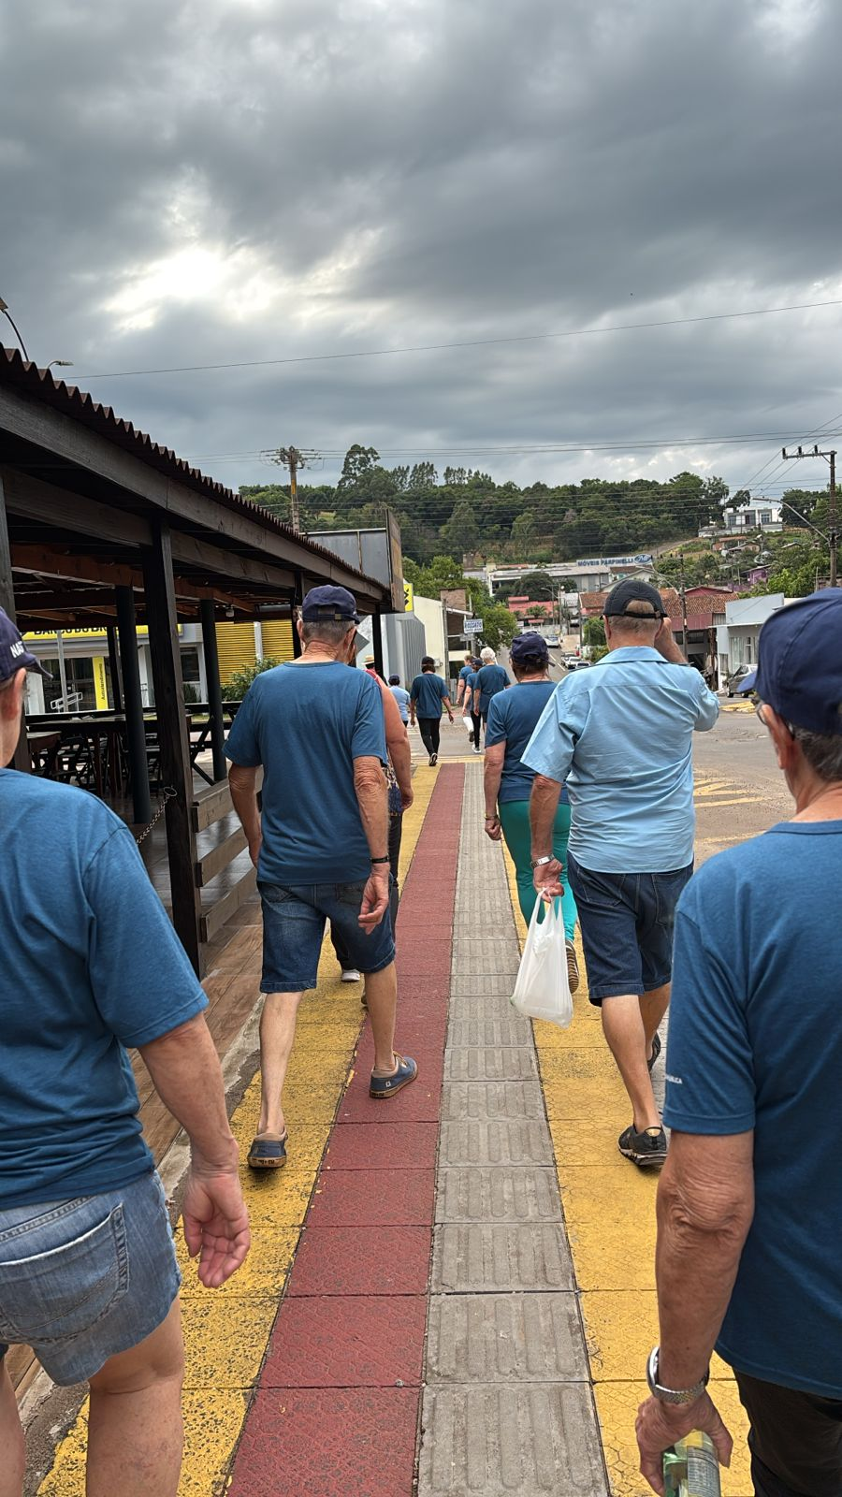
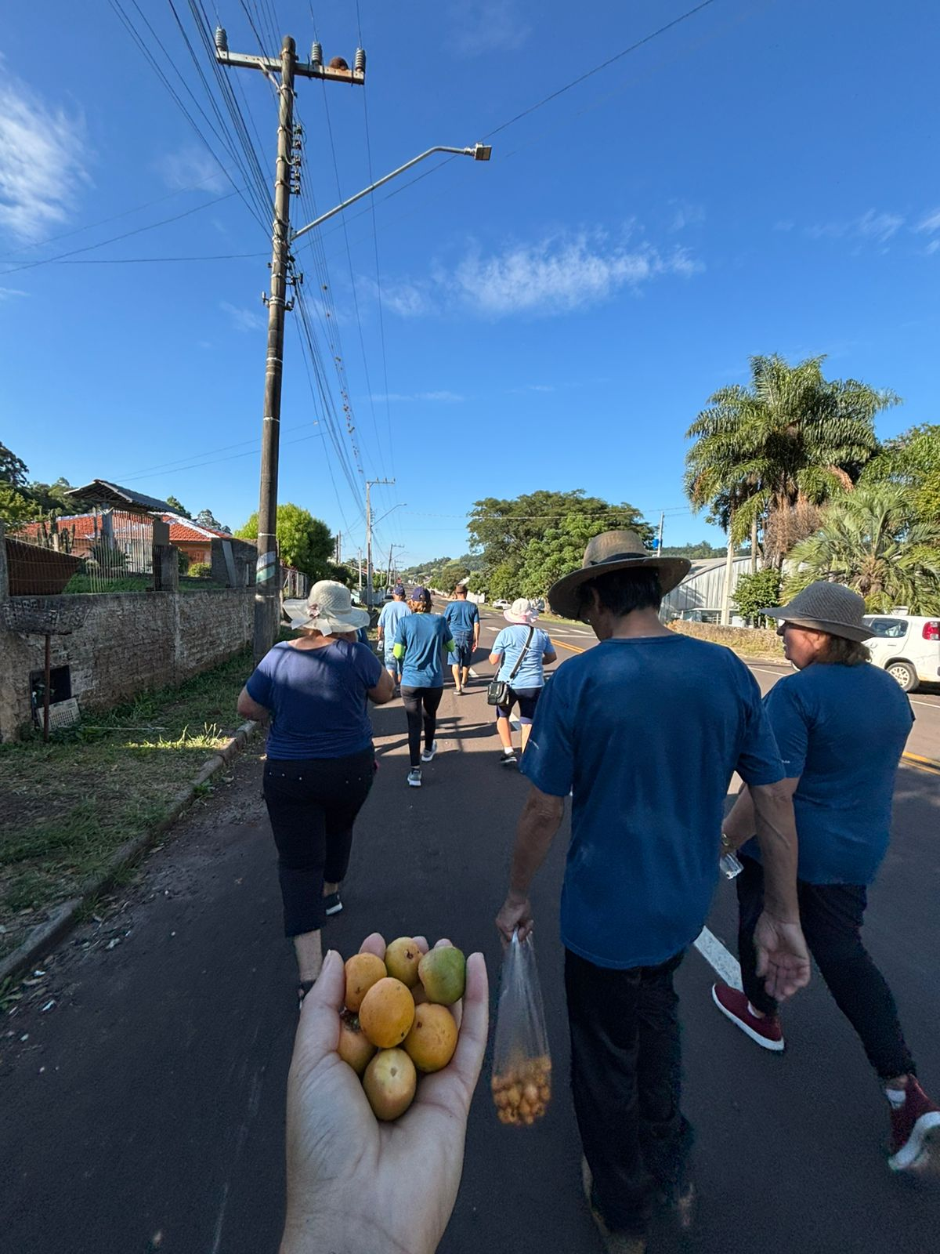
Registro de ações no Quadrimestre
Atividades Físicas

Slide 44
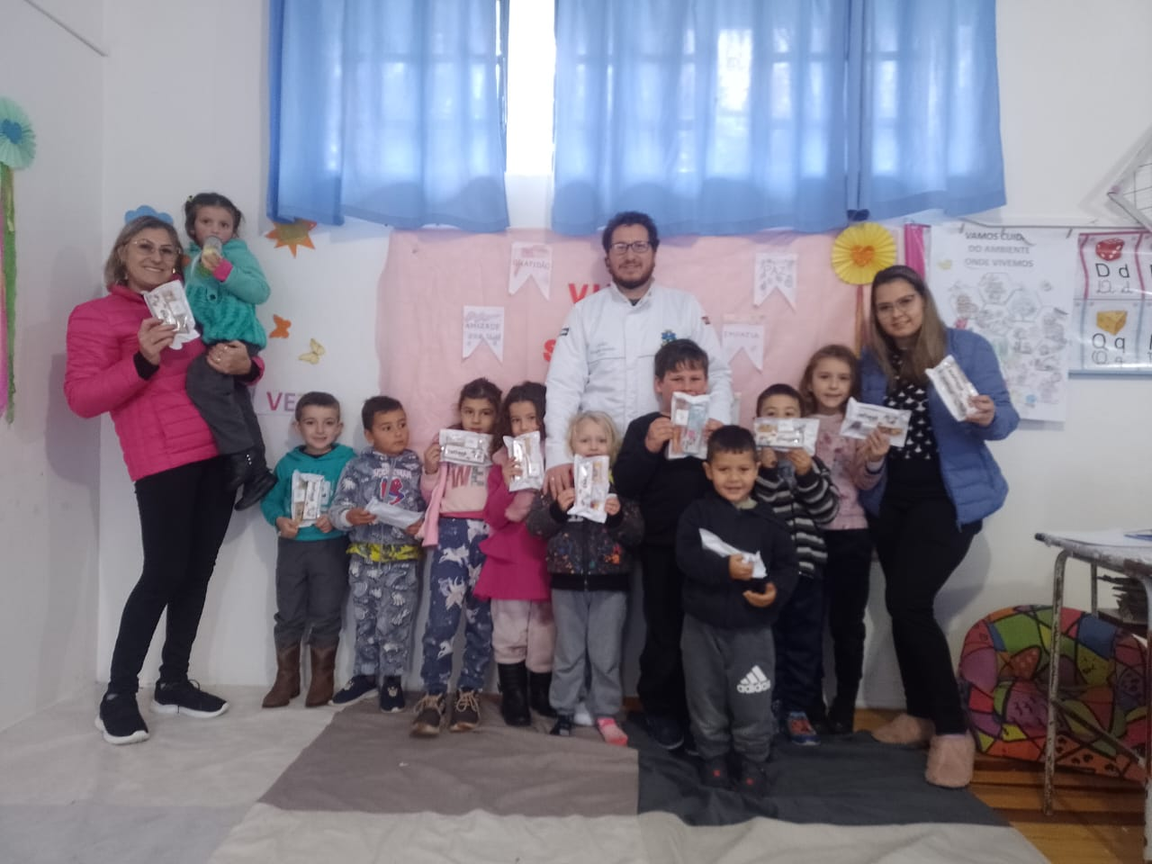
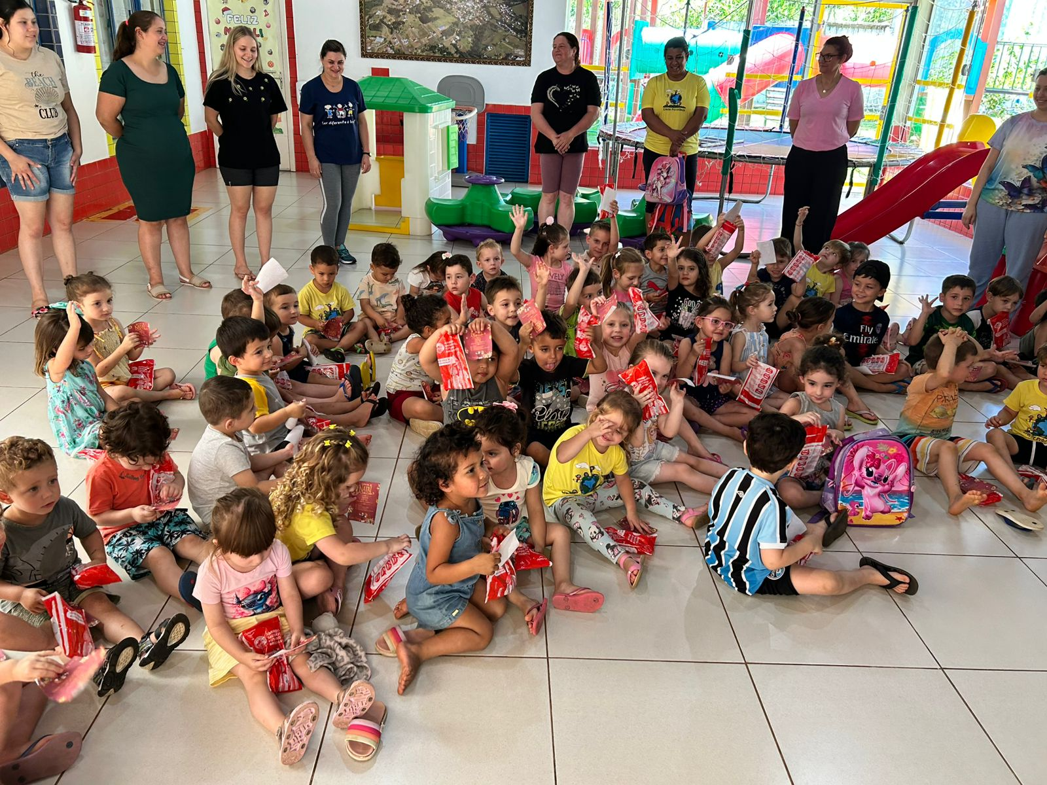
Registro de ações no Quadrimestre
Atividades Odontológicas – Saúde Bucal

Slide 45
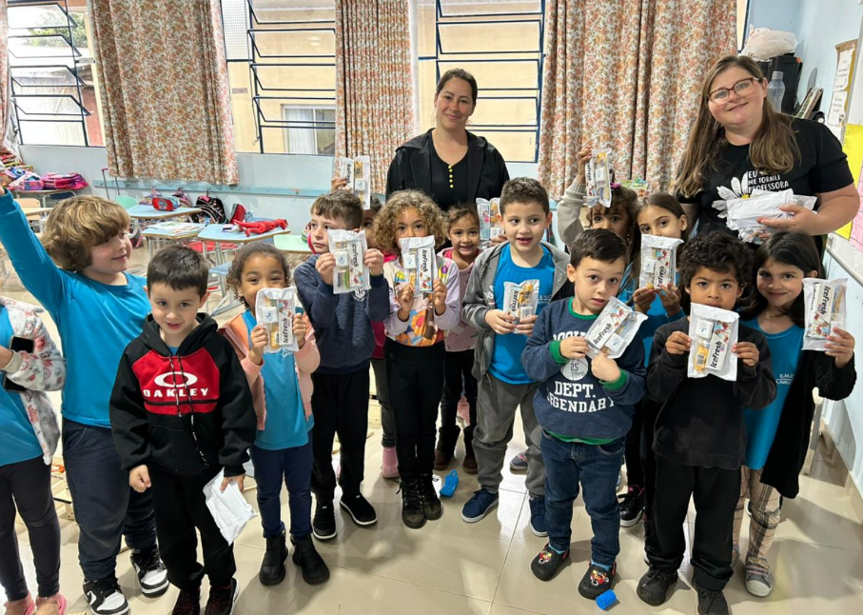
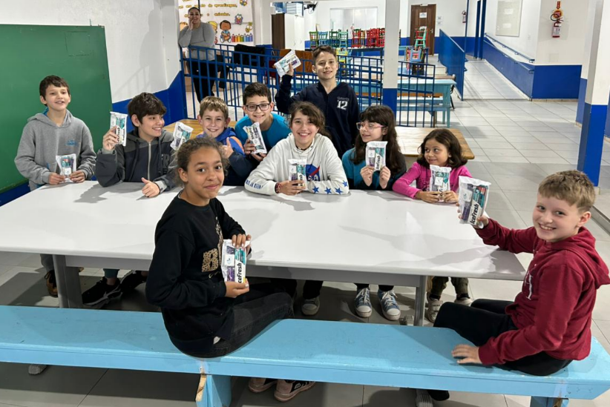
Registro de ações no Quadrimestre
Atividades Odontológicas – Saúde Bucal

Slide 46

Registro de ações no Quadrimestre
Atividades Odontológicas – Saúde Bucal

Slide 47


Registro de ações no Quadrimestre
Atividades Setembro Amarelo

Slide 48


Registro da Unidade de Pronto Atendimento (Hospital)

Slide 49


Registro da Unidade de Pronto Atendimento (Hospital)

Slide 50



Registro da Unidade de Pronto Atendimento (Hospital)

Slide 51
Prestação de Contas 3º Quadrimestre 2025
Secretaria Municipal de Saúde
Fundo municipal de Saúde
Gestor: Martinhos Scantamburlo
Anchieta/SC, 20 de fevereiro de 2026

